Slide 1

三人行必有我师
——机关二工会2016年工作汇报
2017年1月13日

Slide 2
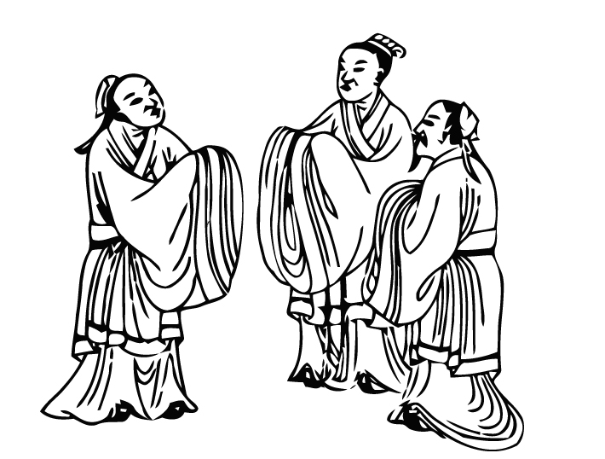
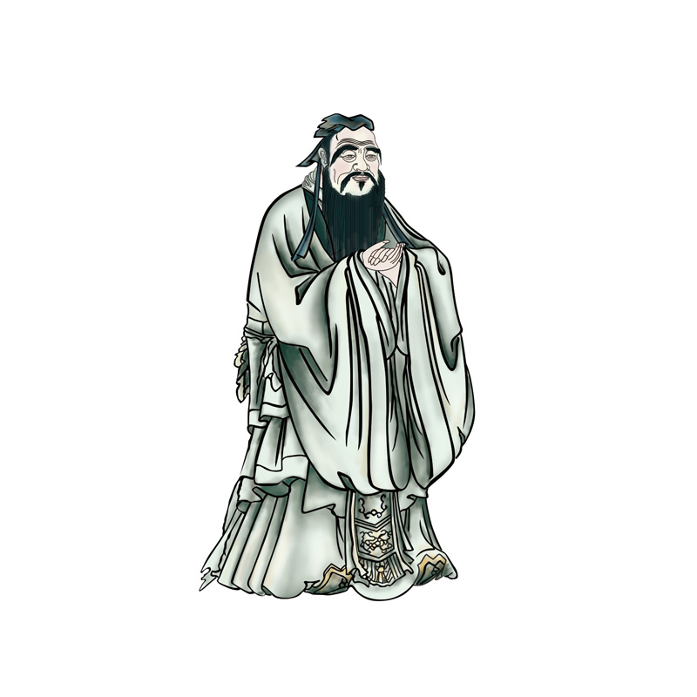
题解
理念与目标相结合
——团队合作 相互学习
三人
组织构成：多部门联合
服务精神：引路人、加油人、贴心人
我师
工作目标：相互学习
努力愿景：成就北师大

Slide 3
01
02
团队简介
创新工作
03
04
服务大局
总结思考

Slide 4

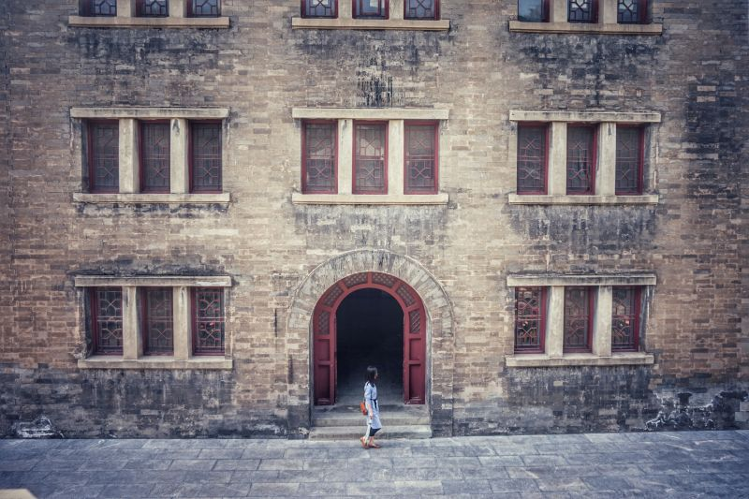
01
团队简介

Slide 5
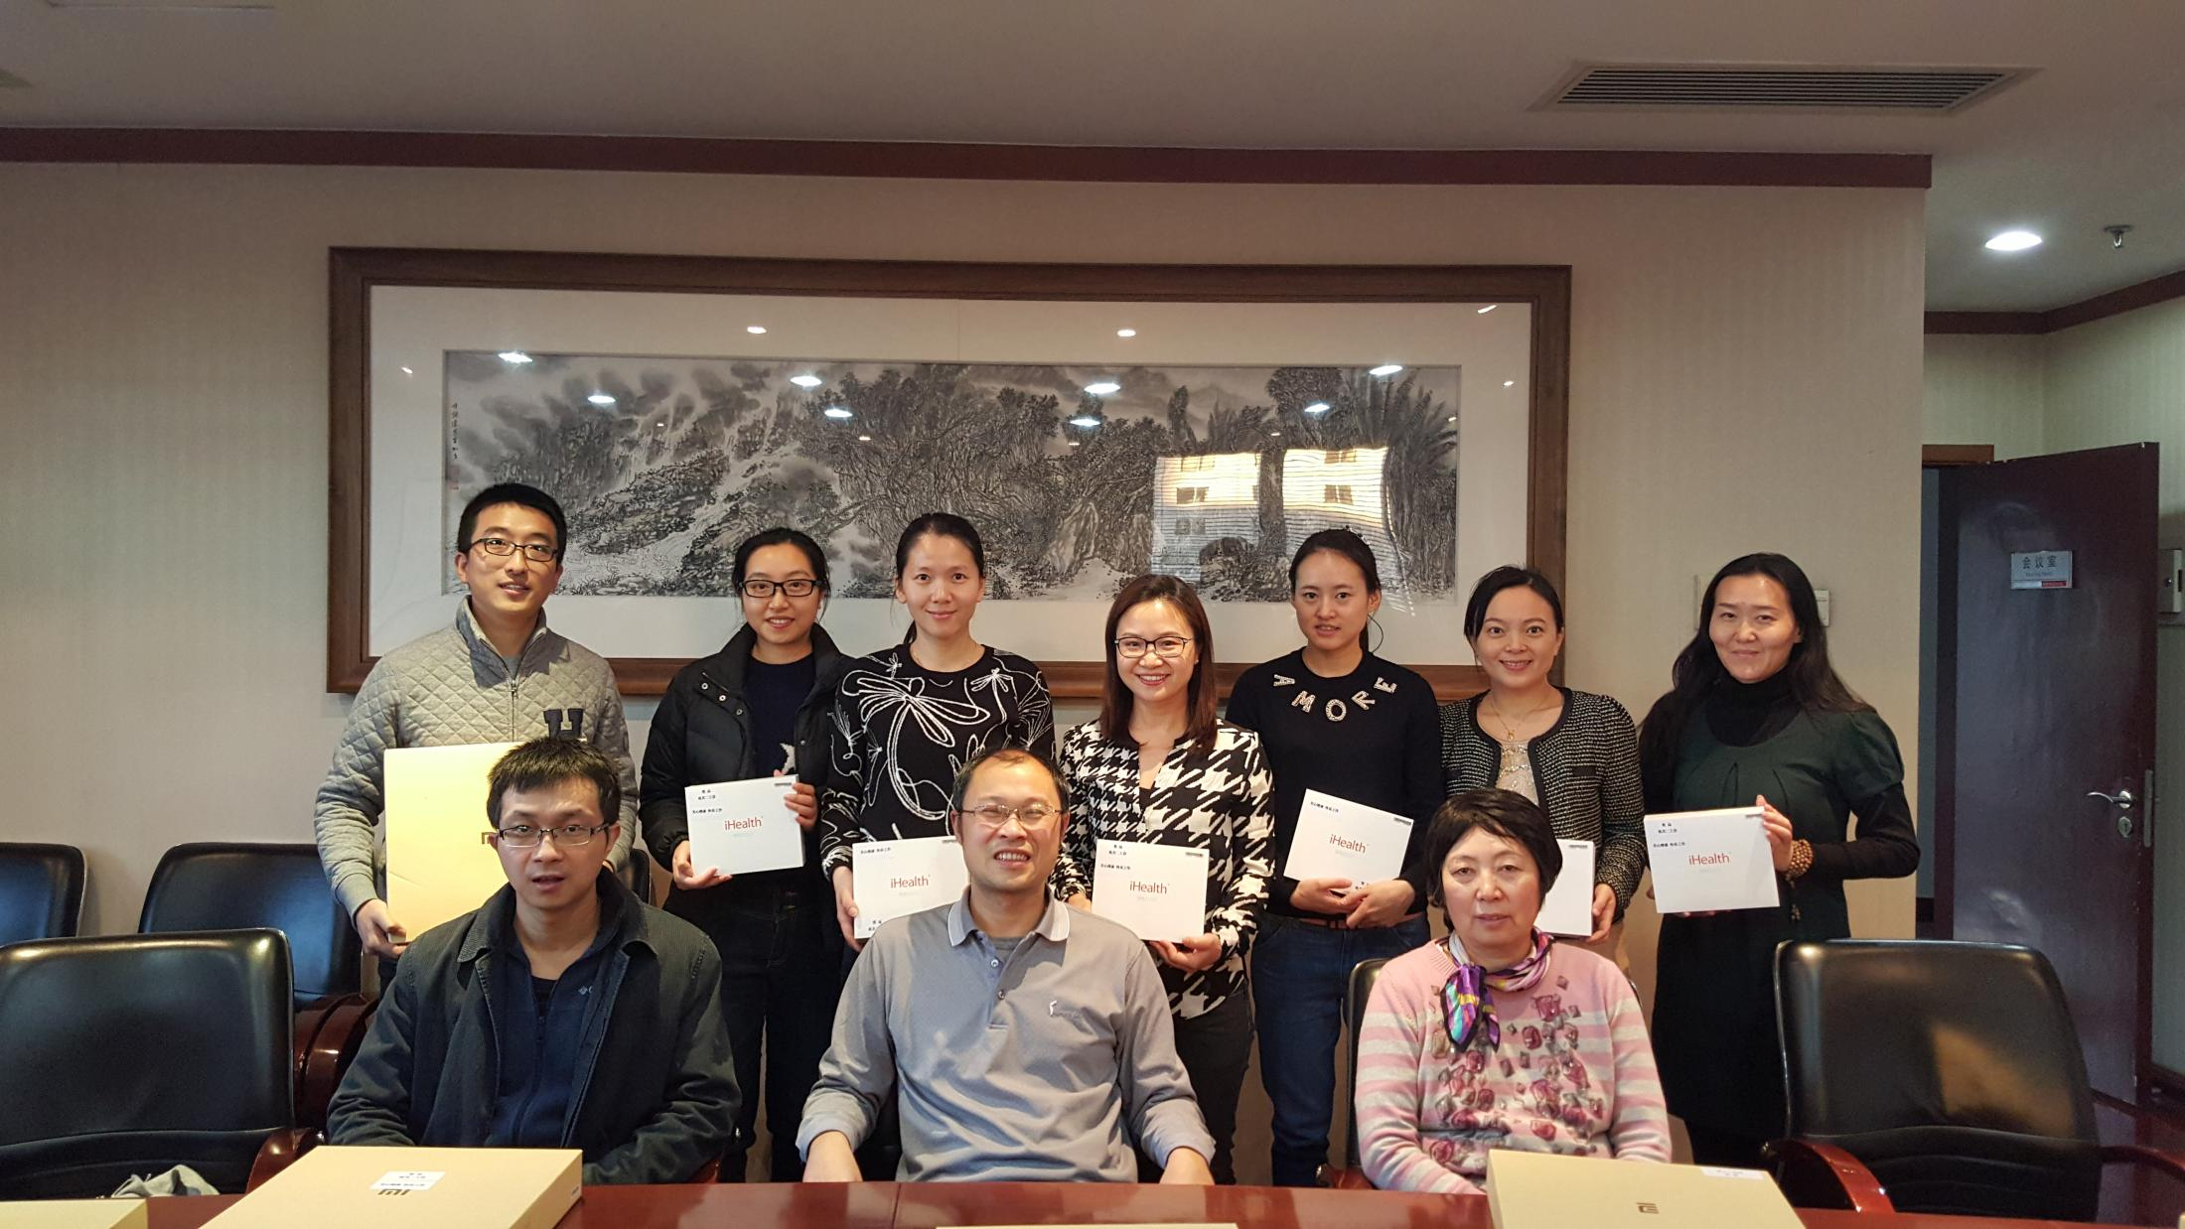
01 团队简介
职务 | 姓名 | 单位
主席 | 吴云峰 | 学科处
副主席 | 张良博 | 科技处
体育委员 | 翟宇 | 科技处
女工委员 | 刘一楠 | 教务处
宣传委员 | 刘冀萍 | 学生处
文艺委员 | 吴汉锋 | 校团委
生活委员 | 李东方 | 研究生院
青年委员 | 韩枭戈 | 学生处
组织委员 | 李 娟 | 公资中心
职务 | 姓名 | 单位
主席 | 吴云峰 | 学科处
副主席 | 张良博 | 科技处
体育委员 | 翟宇 | 科技处
女工委员 | 刘一楠 | 教务处
生活委员 | 李东方 | 研究生院
组织委员 | 李 娟 | 公资中心
机关二工会
所属部门调整

Slide 6
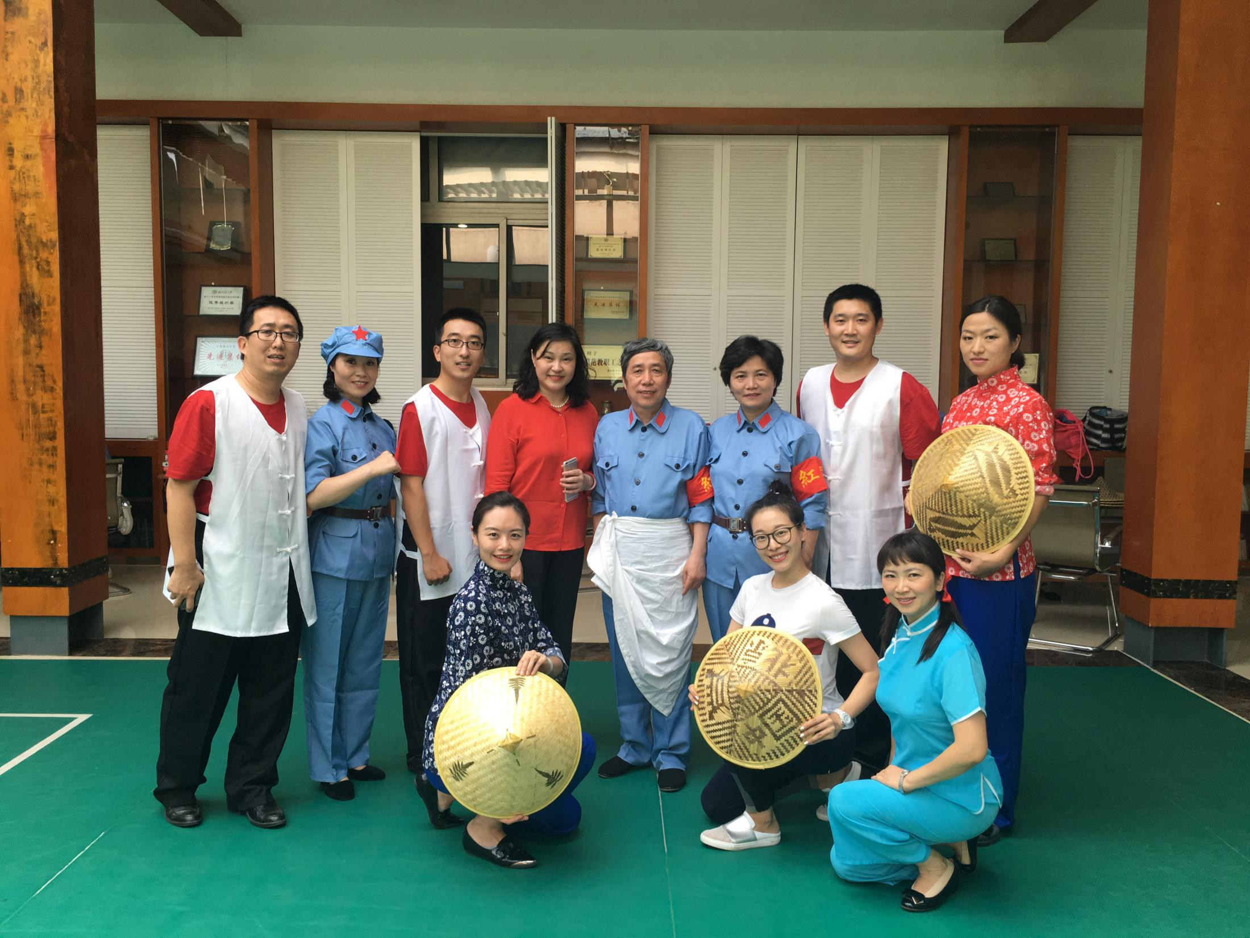
01 团队简介
2016年4月工会委员会换届
职务 | 姓名 | 单位
主席 | 杨红英 | 人事处
副主席 | 马 骁 | 国际处
生活委员 | 段 程 | 财经处
组织委员 | 杜春光 | 教务处
宣传委员 | 李 林 | 人事处
体育委员 | 翟 宇 | 科技处
文艺委员 | 刘 玮 | 研究生院
青年委员 | 张 丽 | 学科处
女工委员 | 李 霞 | 公资中心

Slide 7
01 团队简介
传承性
高效性
创新性
89%的新任委员曾在上届工会体系中任职
2人曾担任上届委员
8人曾担任工会组长
77.8%的决策者和执行者存在交集
7名新任委员同时兼任工会组长
传达与反馈更直接
75%的干部在新的岗位上开展工作
7人首次担任部门工会委员
2人首次担任工会组长

Slide 8
01 团队简介——组织架构
机关二总支
领 导
机关二工会
支 持
服 务
科技处 社科处 人事处
国际处 财经处 审计处
教务处 学科处
研究生院 公资中心
分布在10个单位
172位教职工

Slide 9

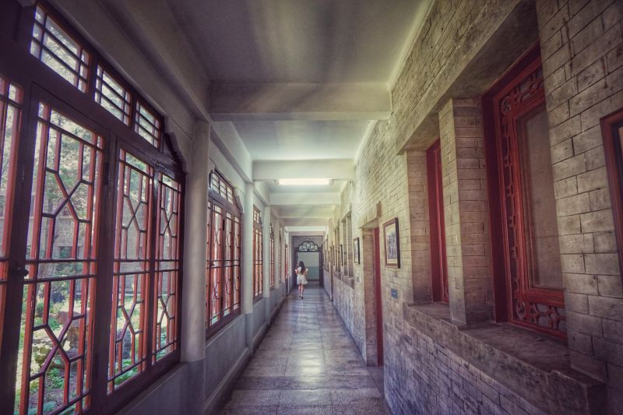
02
创新工作

Slide 10
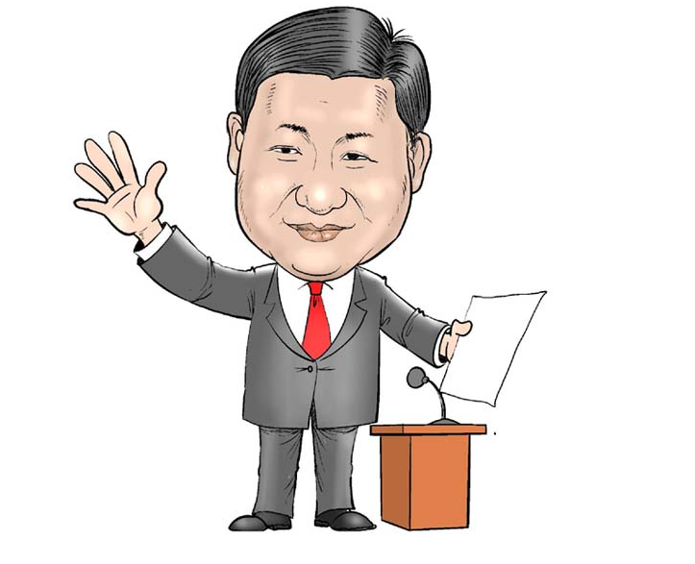
02 创新工作
要切实保持和增强党的群团工作的政治性。政治性是群团组织的灵魂，是第一位的。
要切实保持和增强群团组织的先进性。我们的工会、共青团、妇联等群团组织是党直接领导的群众组织，承担着组织动员广大人民群众为完成党的中心任务而共同奋斗的重大责任，必须把保持和增强先进性作为重要着力点。
要切实保持和增强群团组织的群众性。群众性是群团组织的根本特点。群团组织开展工作和活动要以群众为中心，让群众当主角，而不能让群众当配角、当观众。
——2015年7月6日-7日，习近平出席中央党的群团工作会议指出

Slide 11

02 创新工作——理念体系
共筑丹心——“引路人”
创新性排演红色经典舞剧，献礼建党95周年
政治性
以评促建——“加油人”
先进性
首届“和美家庭”、“工会积极分子”评选表彰
不忘初心——“贴心人”
群众性
首届亲子英语沙龙、读书学习、拖拉机（双升）比赛

Slide 12

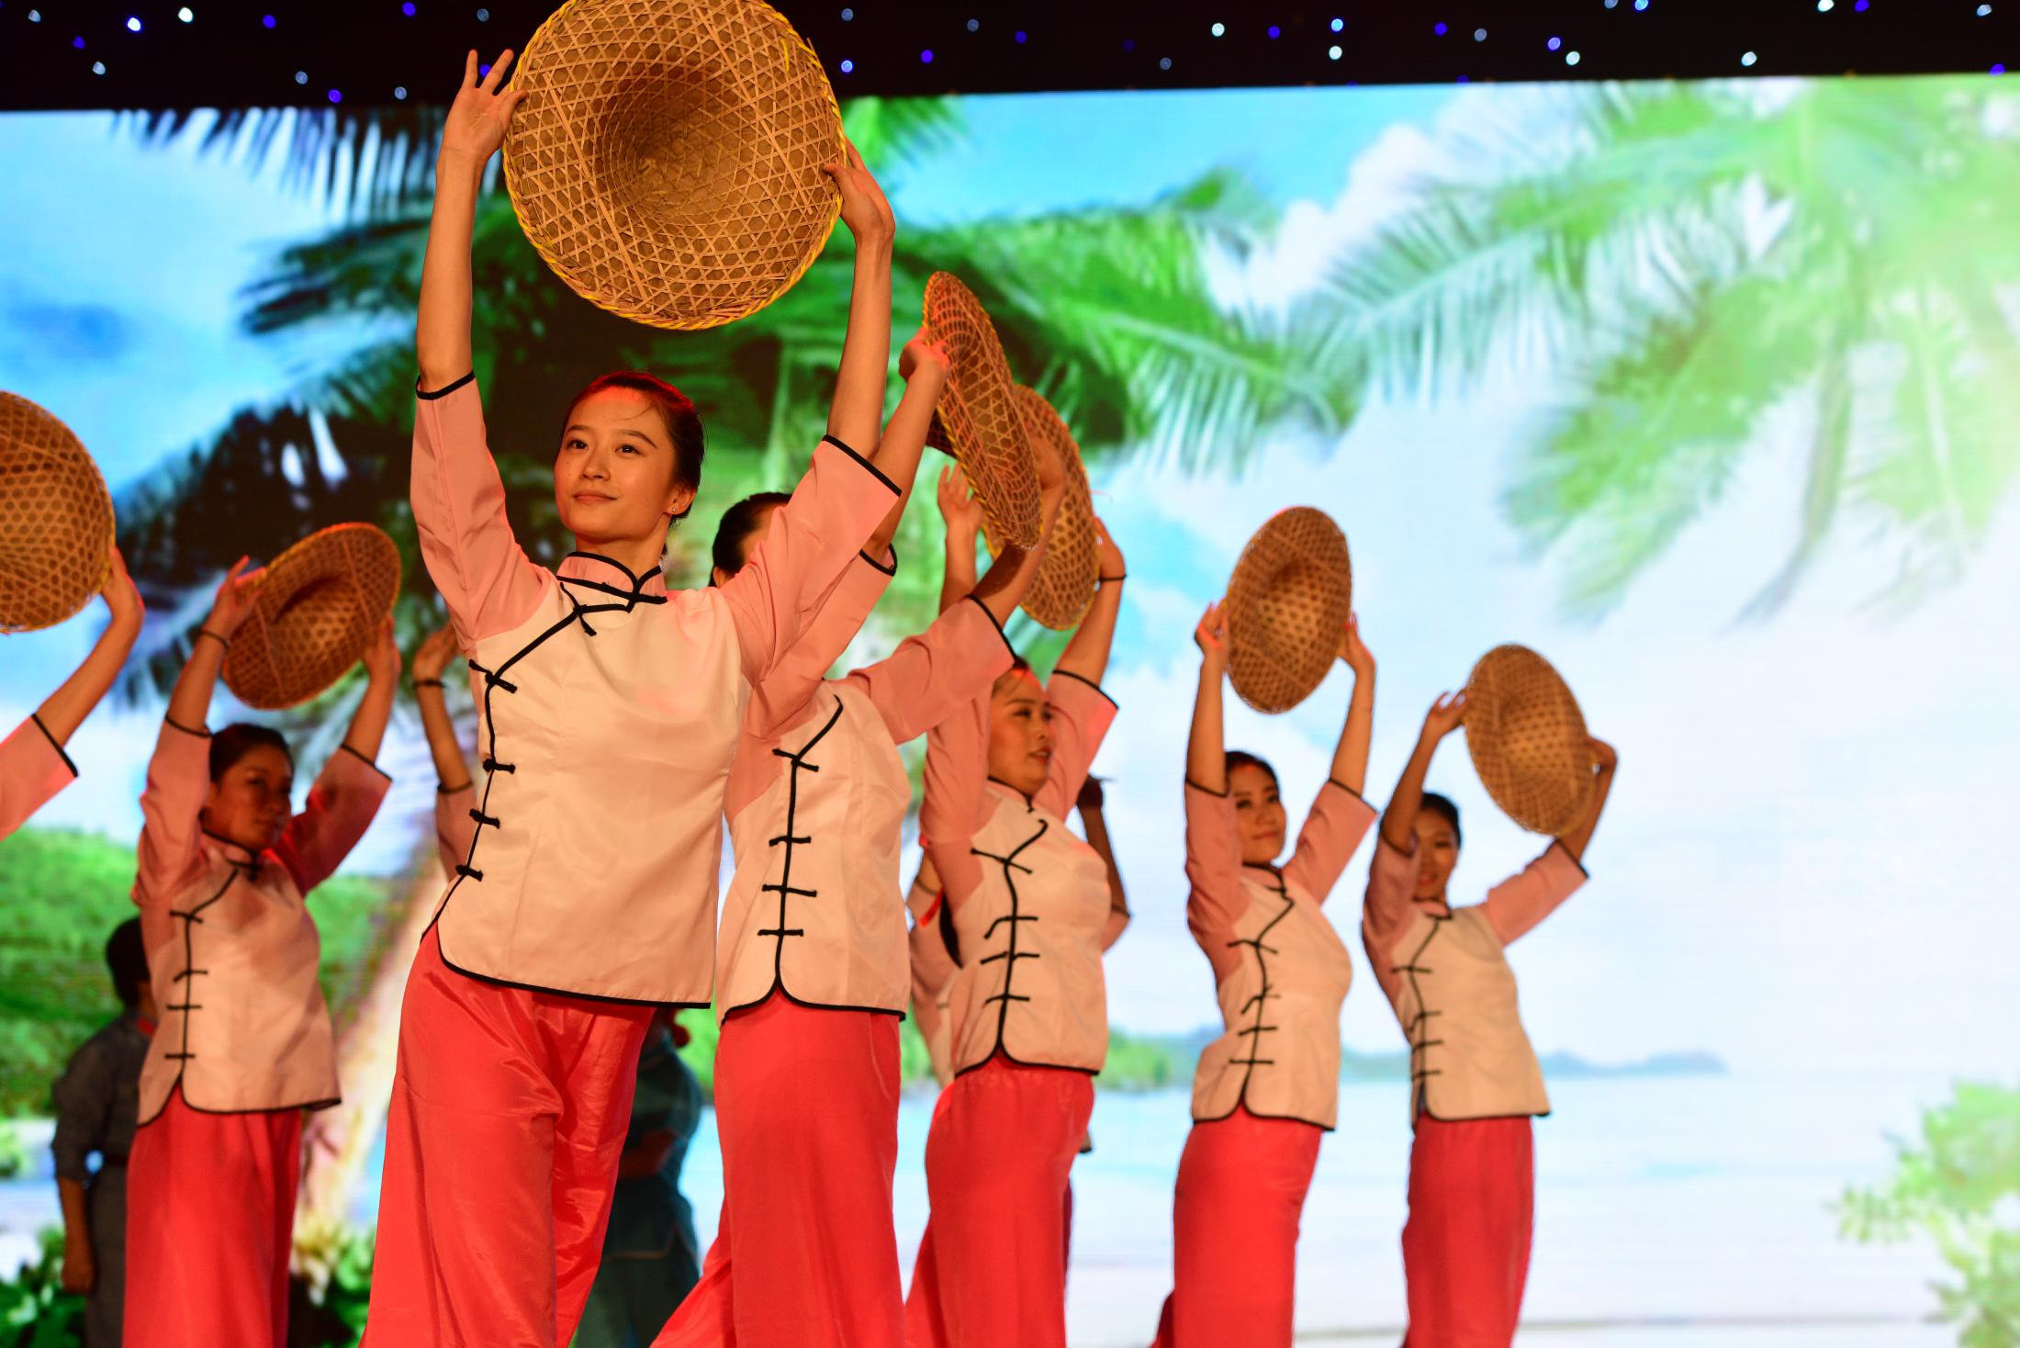
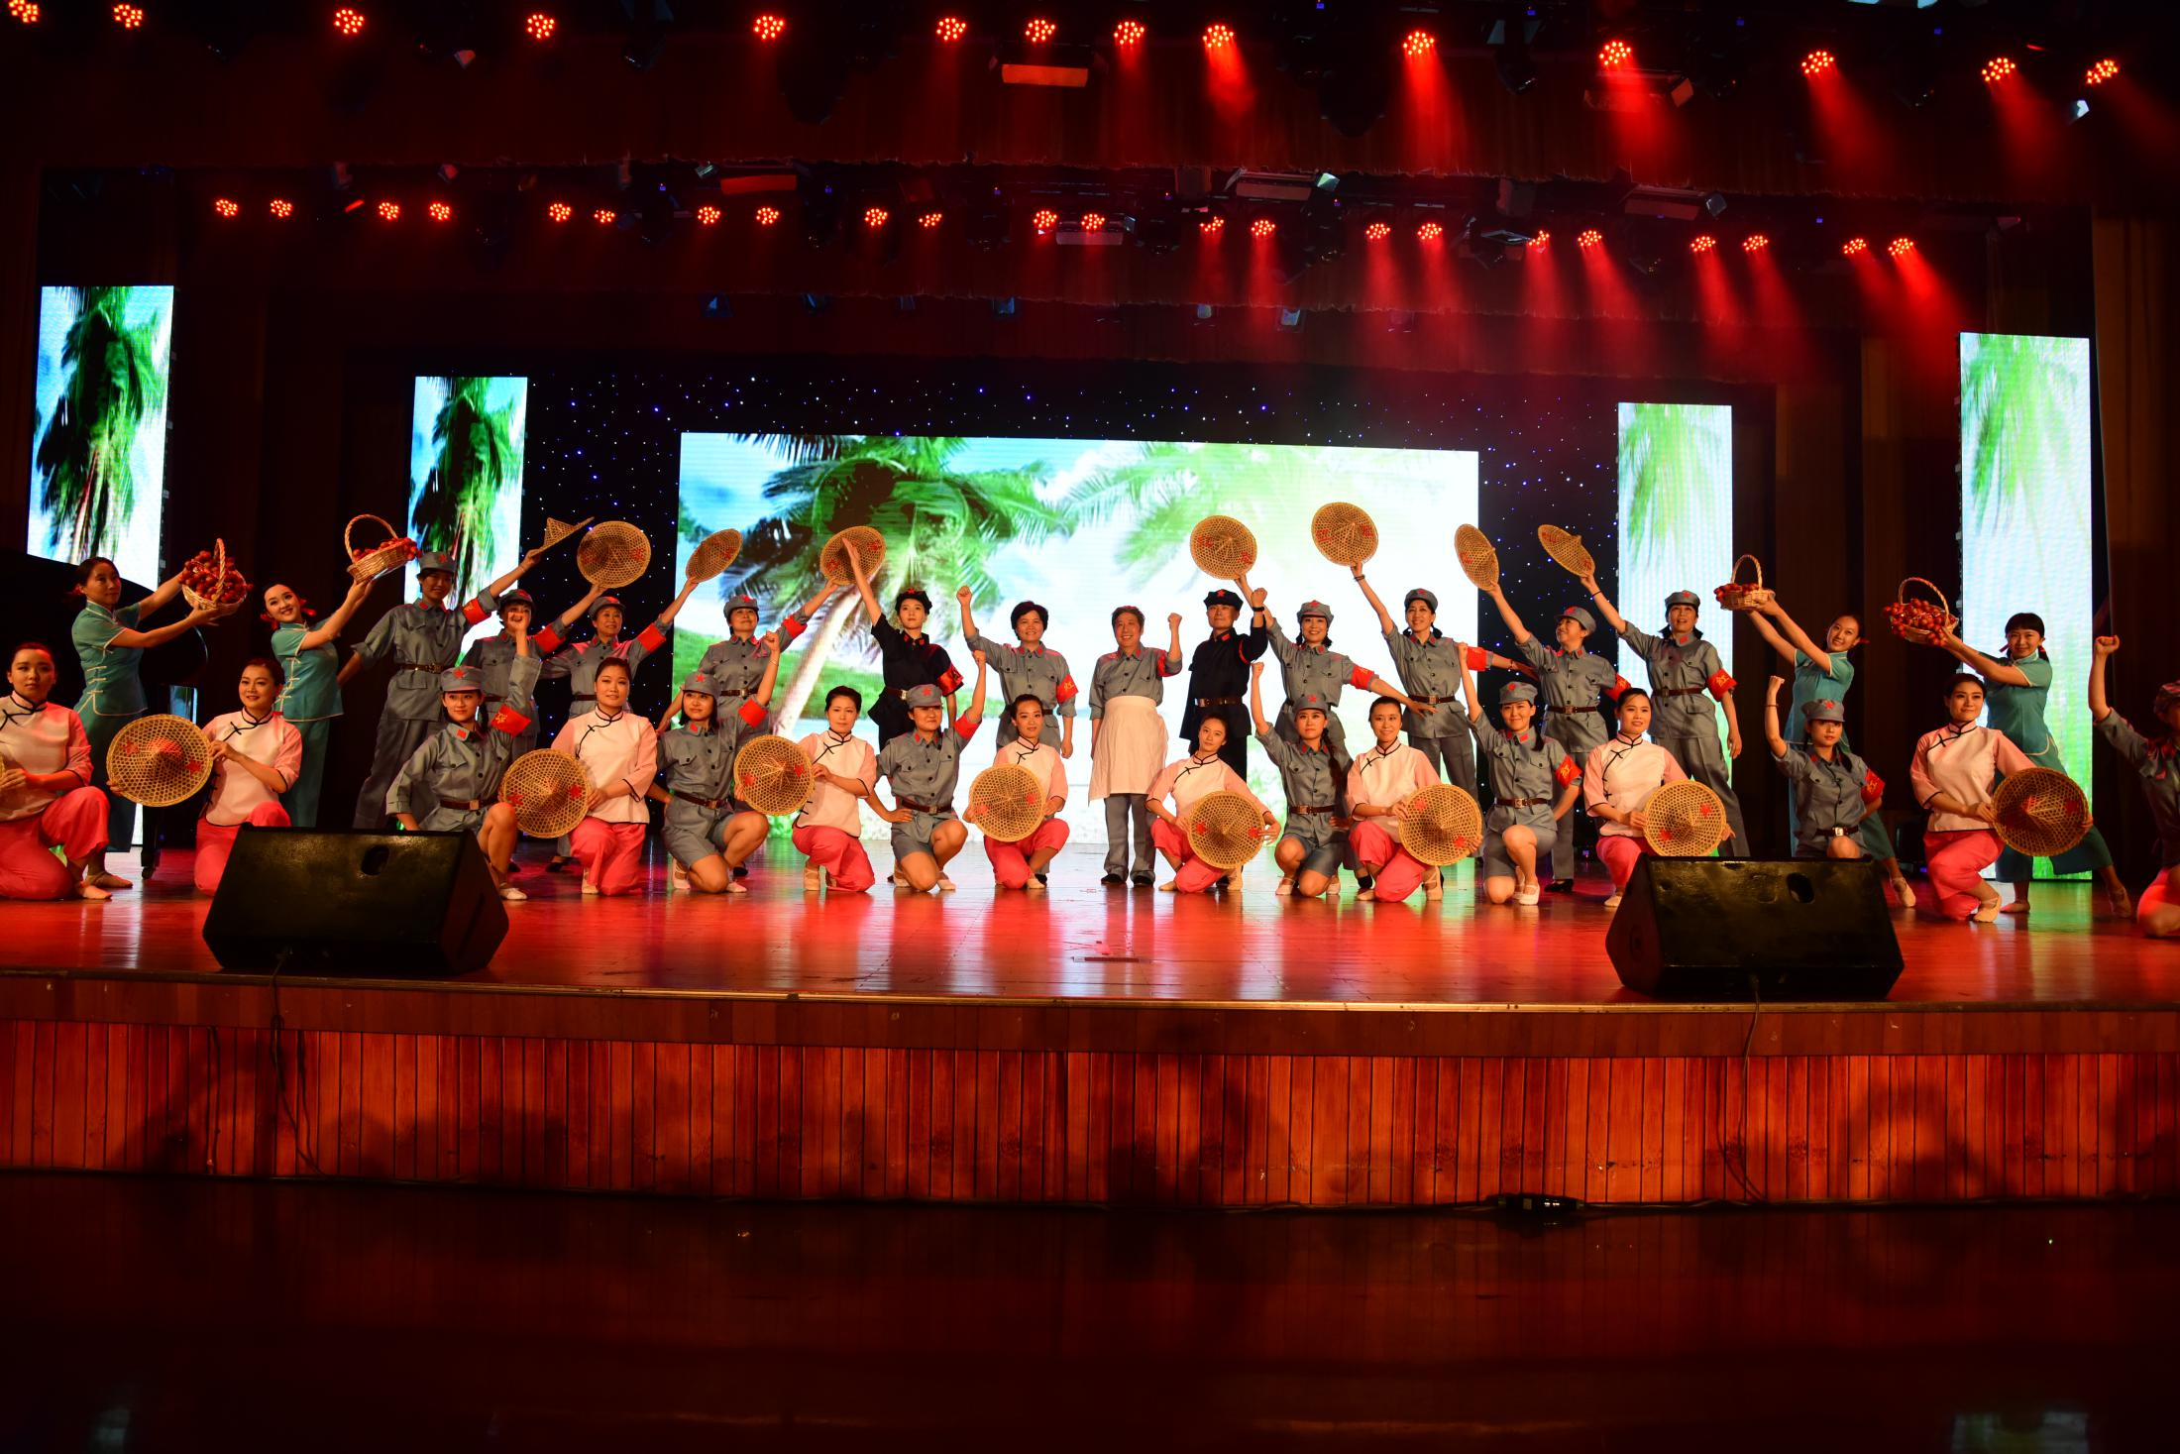
02 创新工作——做教职工的“引路人”
在机关二总支领导下，为建党95周年献礼
编排演出红色经典舞剧《红色娘子军》选段《万泉河水》

Slide 13
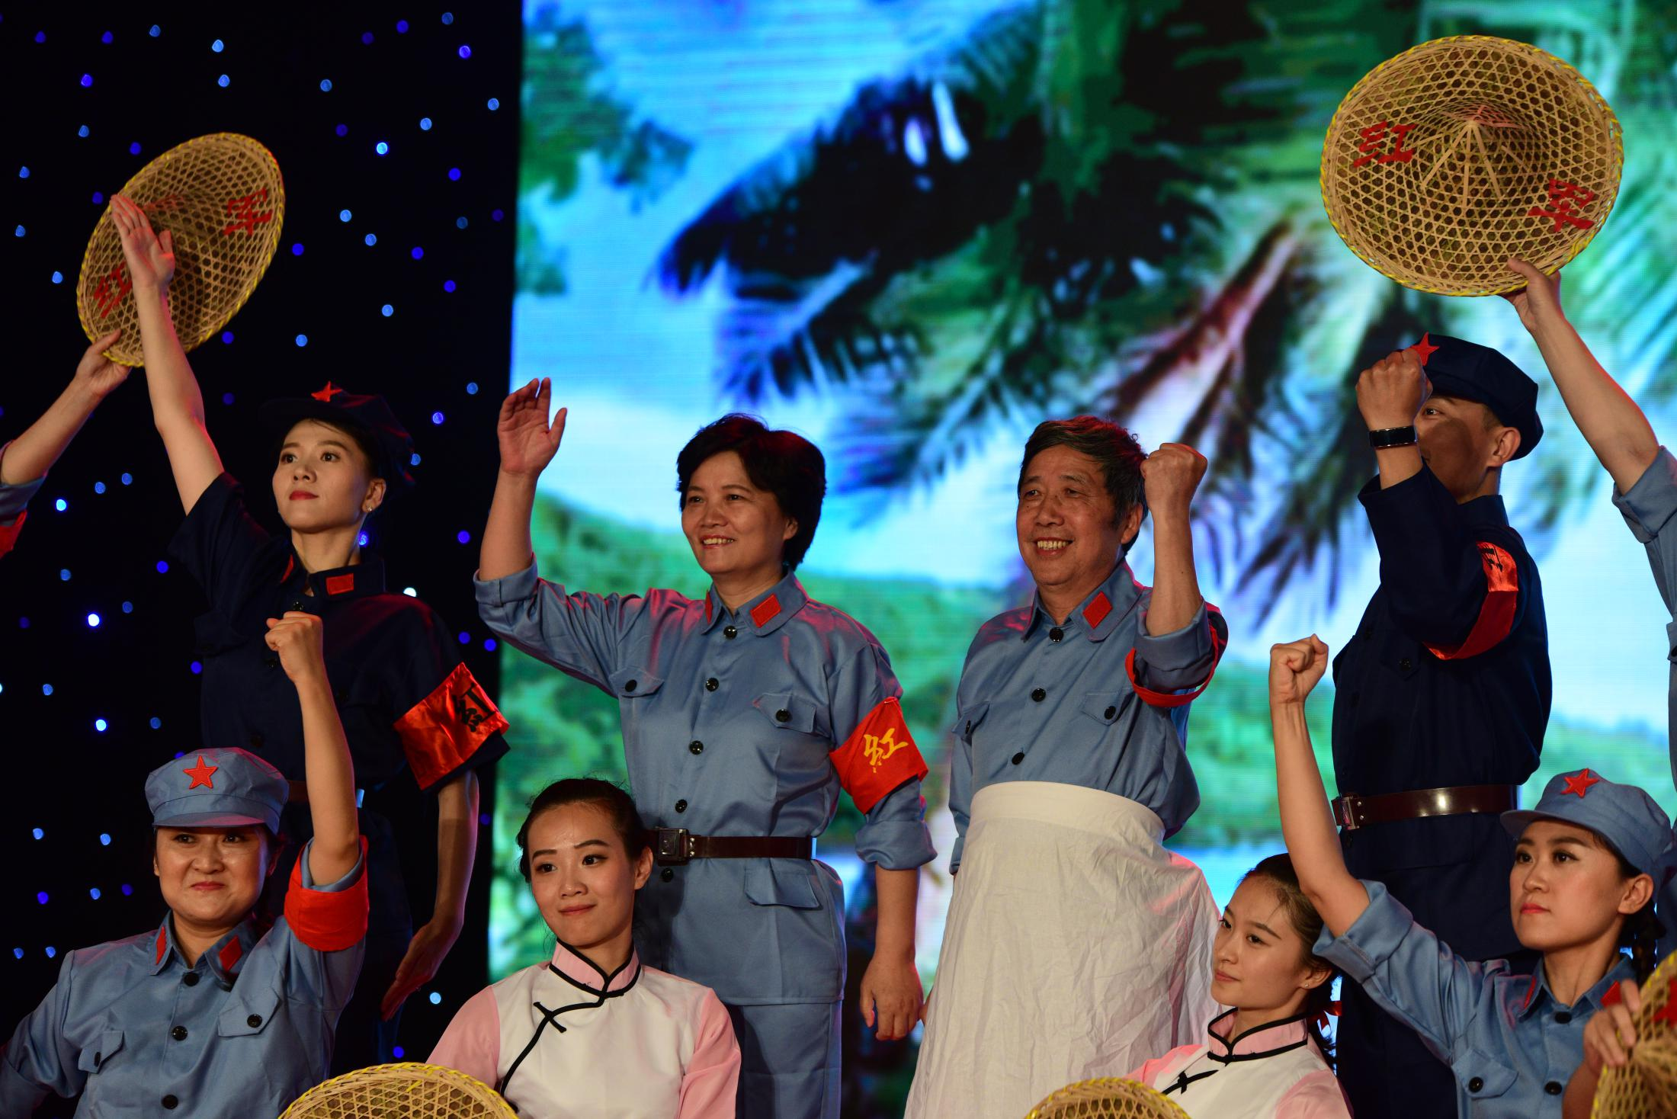
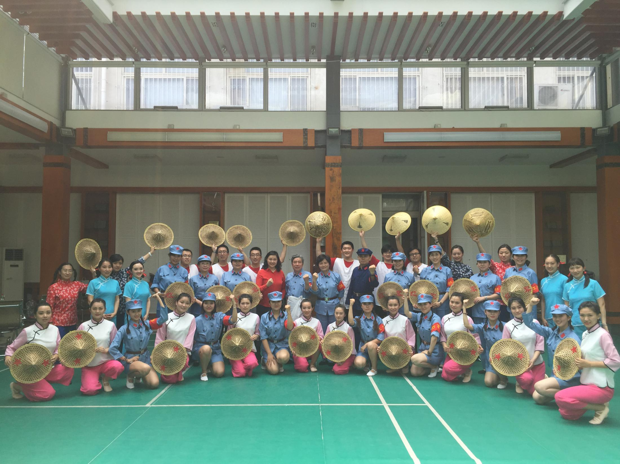
02 创新工作——做教职工的“引路人”
演员阵容强大
覆盖面广
2位校领导出演
10位处级领导
来自十个部门的近50位演员

Slide 14
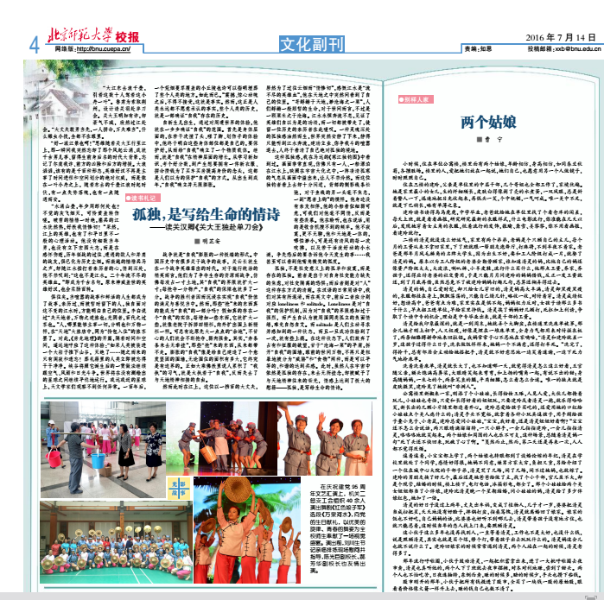
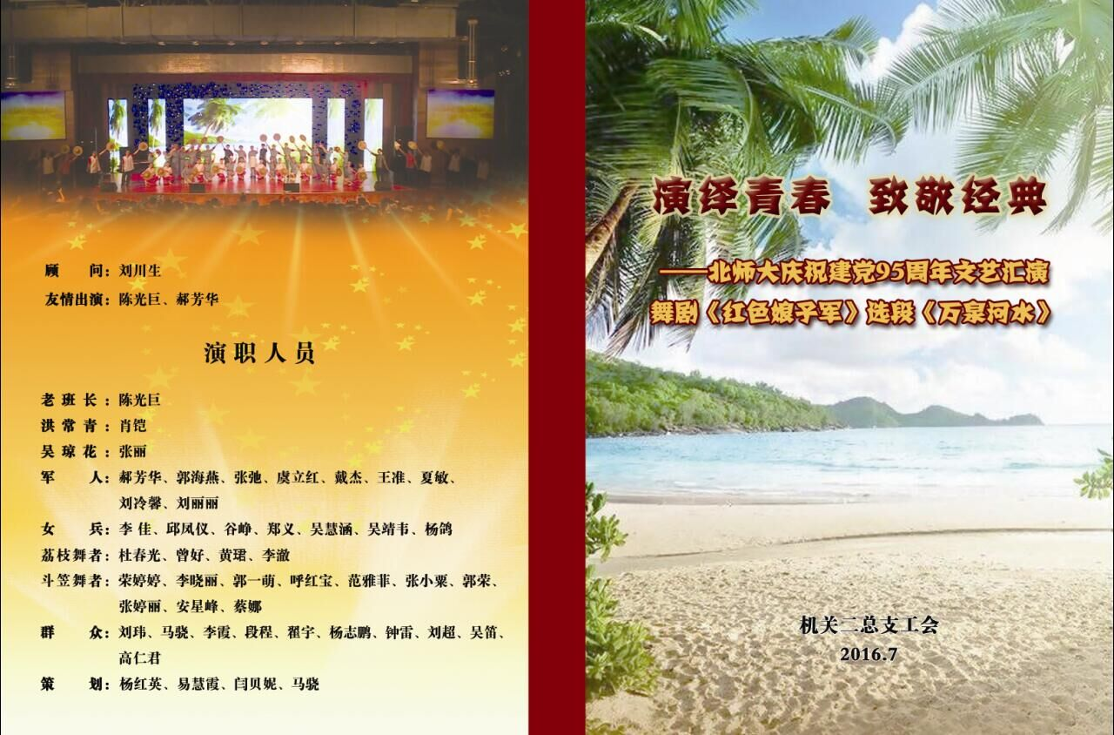
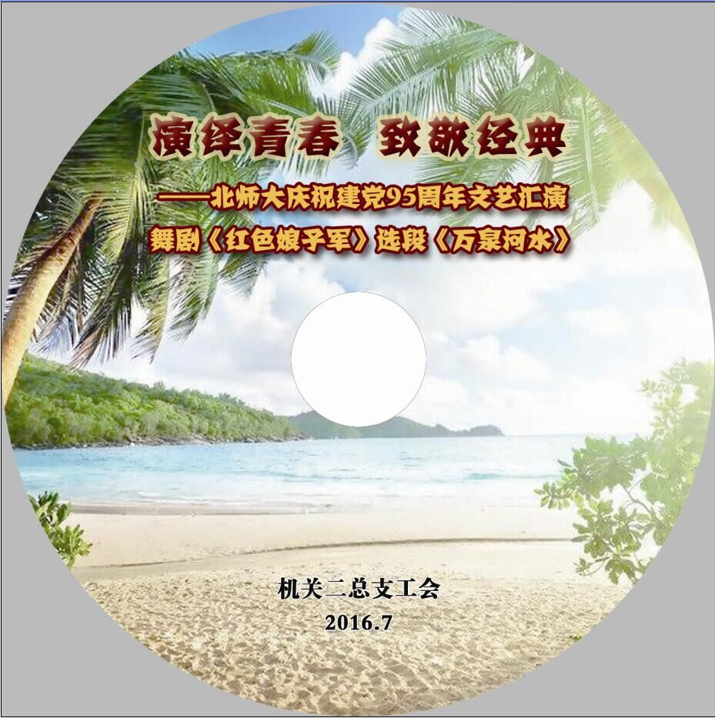
02 创新工作——做教职工的“引路人”
积累友谊和默契——制作演出纪念光盘，留存美好回忆
重温革命年代——将思想政治引领与文艺表演结合
校报特别报道——教育意义突出、活动效果良好

Slide 15
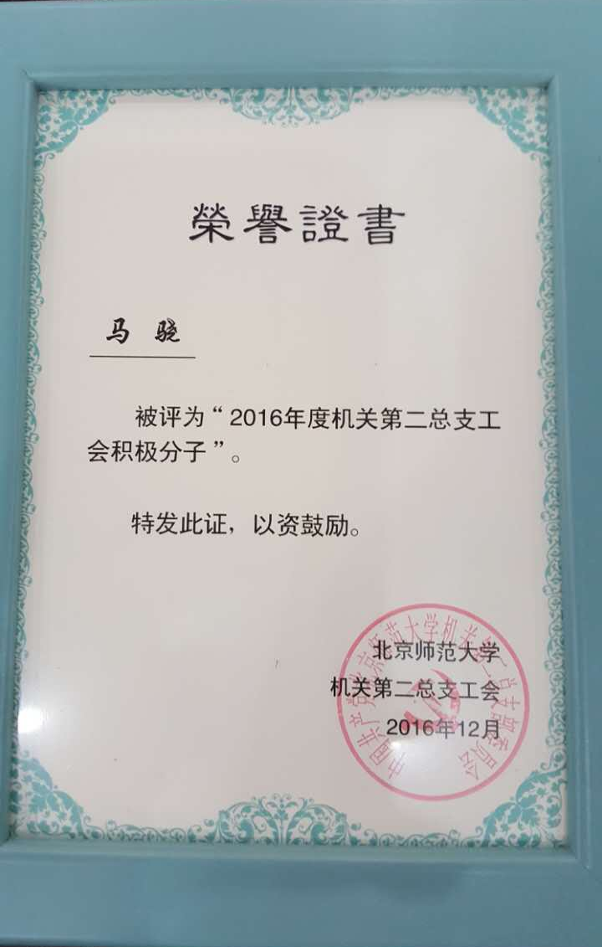
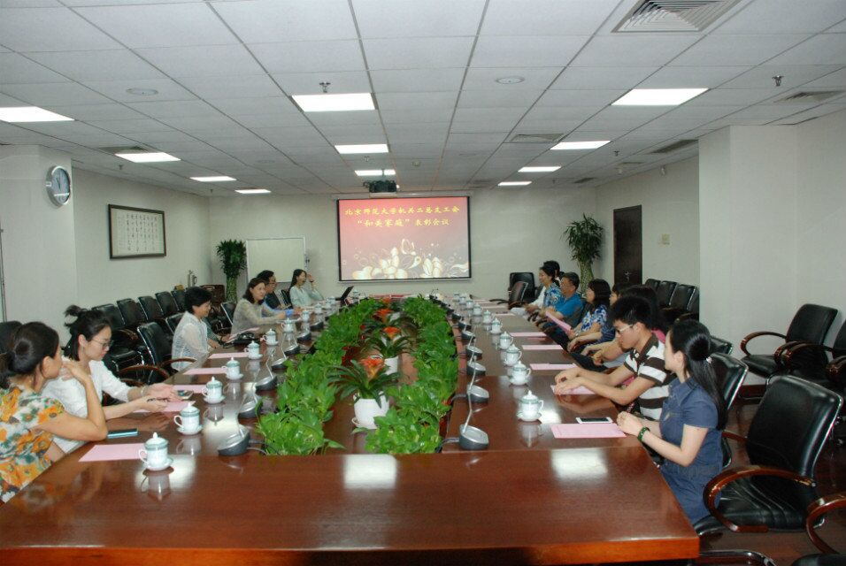
02 创新工作——做教职工的“加油人”
创新形式：打造激励机制，夯实内部建设基础
挖掘故事：增进彼此了解，营造温暖大家庭氛围
以评促建：树立优秀典型，充分发挥榜样带领作用
首届和美家庭评选表彰活动
首届工会积极分子评选表彰活动
Notes:
传承性 仪式感 交流平台 相互学习
三人行必有我师

Slide 16
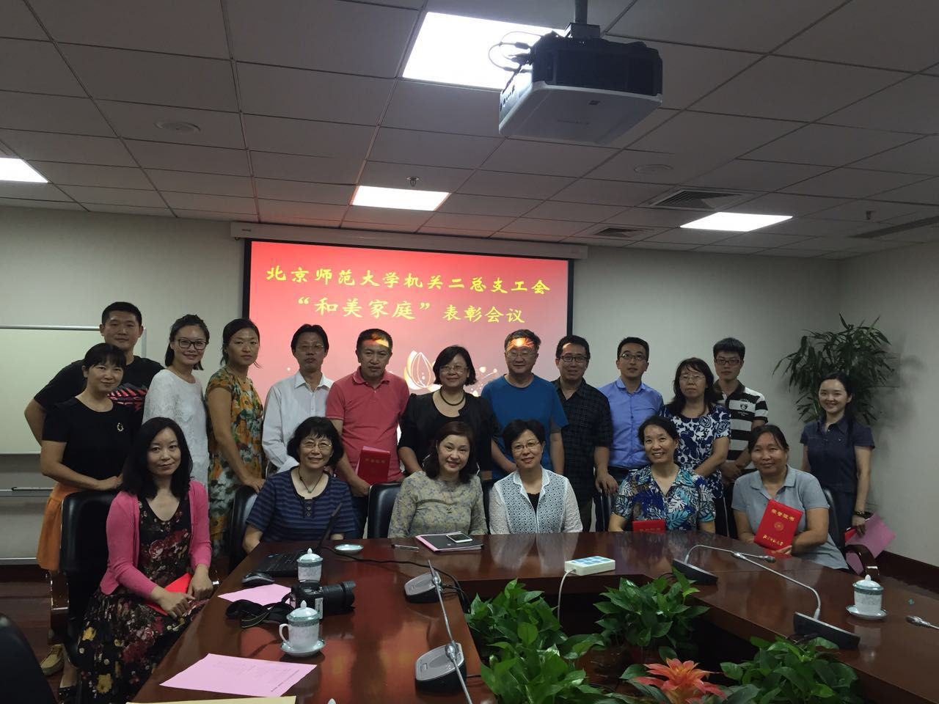

02 创新工作——做教职工的“加油人”
首届“和美家庭”评选表彰活动
——参加“年度特色活动”评选

Slide 17
02 创新工作——做教职工的“加油人”
家庭是社会的基本细胞，是人生的第一所学校。不论时代发生多大变化，不论生活格局发生多大变化，我们都要重视家庭建设，注重家庭、注重家教、注重家风……使千千万万个家庭成为国家发展、民族进步、社会和谐的重要基点。
——2015年2月17日，习近平在春节团拜会上讲话强调

Slide 18
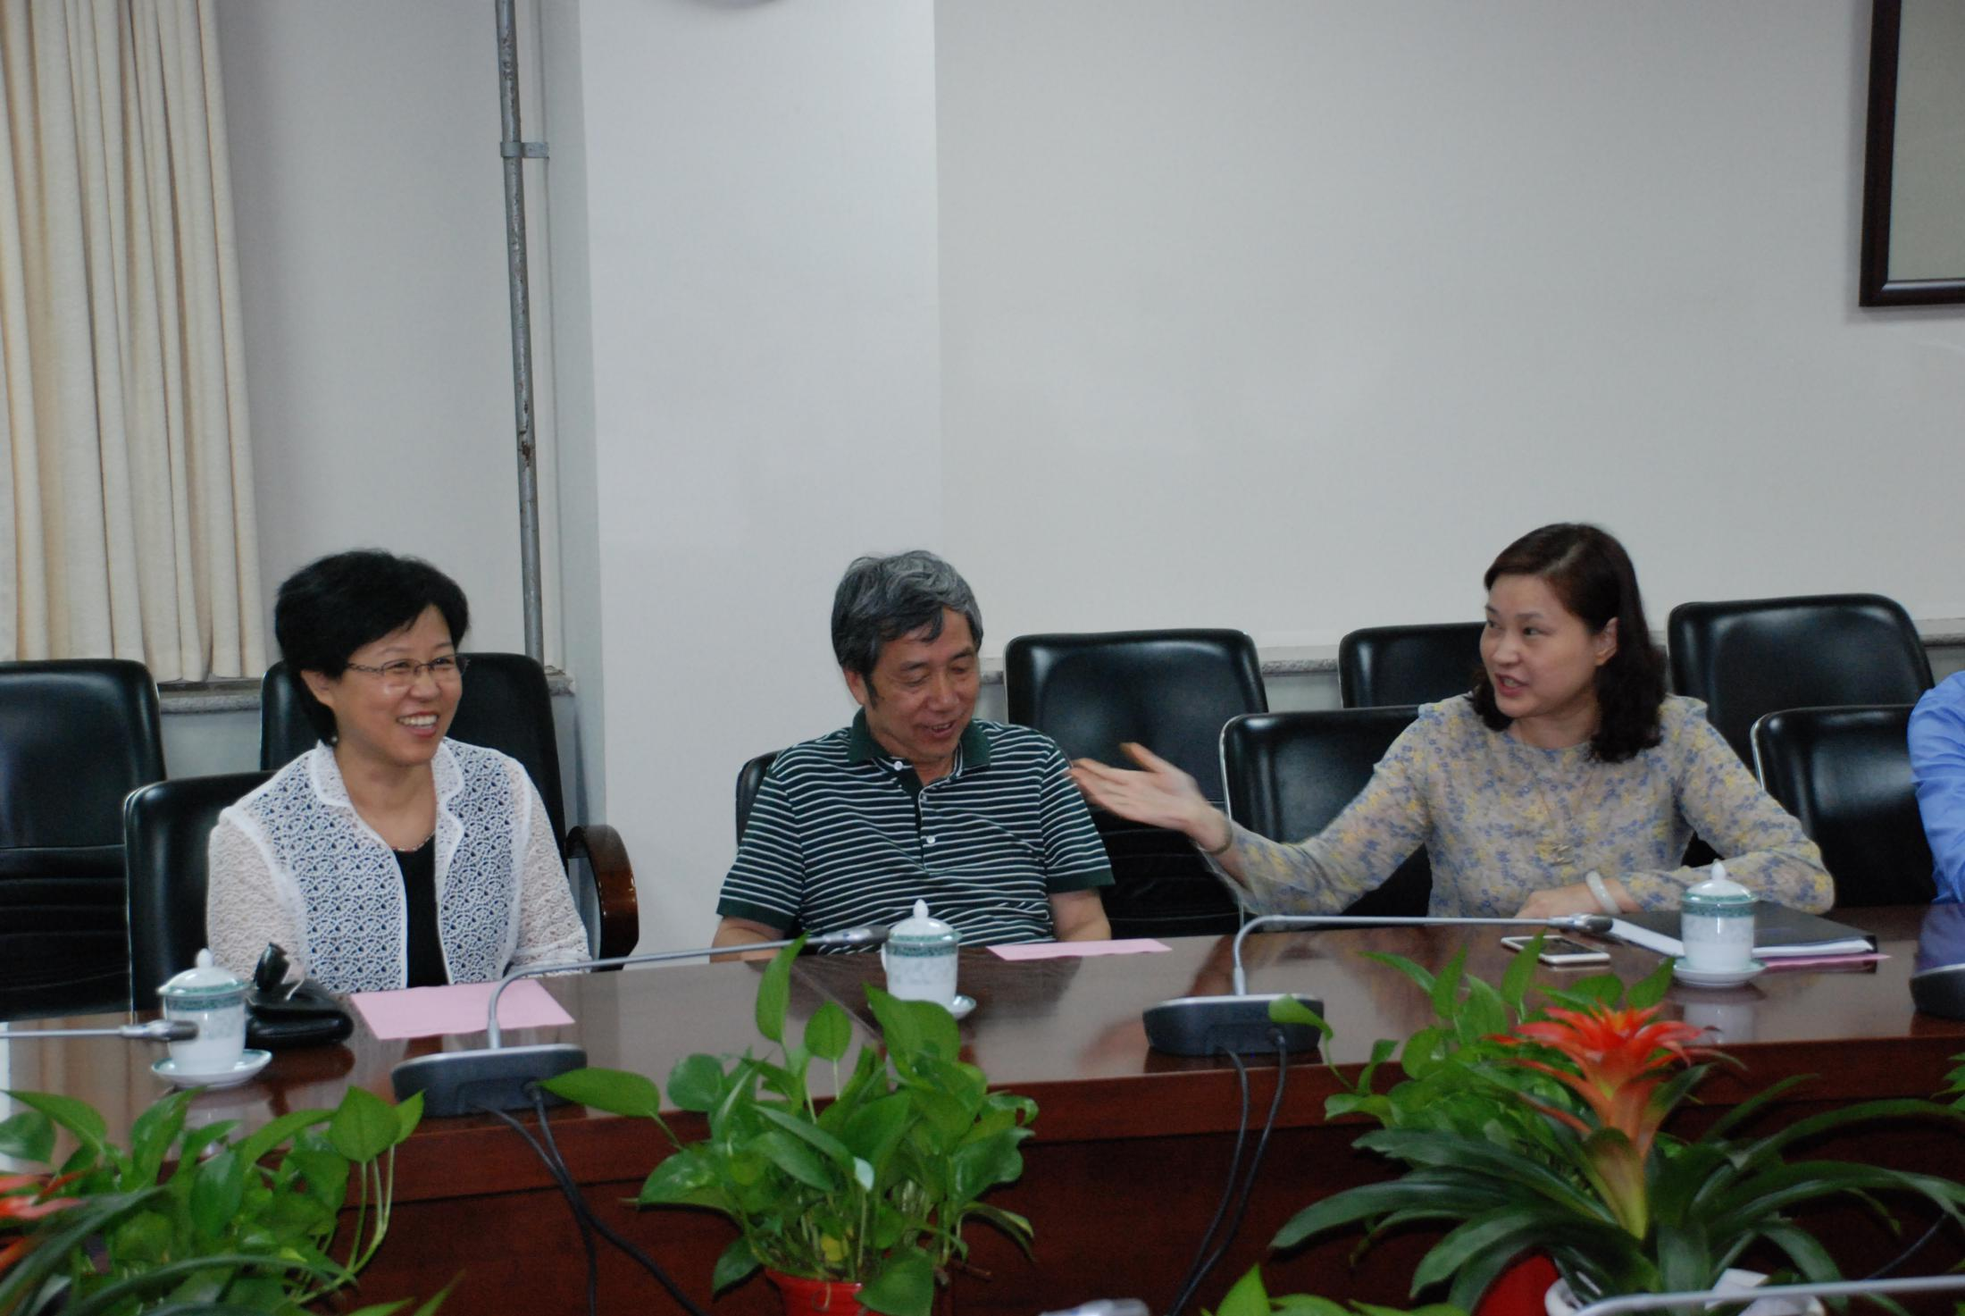
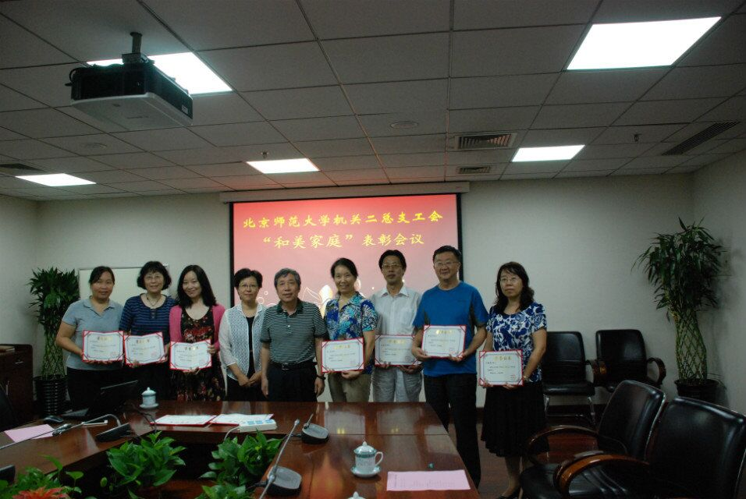
02 创新工作——做教职工的“加油人”
首届“和美家庭”评选表彰活动
以评促建：倡导“和谐家庭－幸福生活－热情工作”的系统理念
团聚：中秋节－家庭团聚之日
同庆：陈光巨副校长、校工会常务副主席王琼老师应邀出席，亲自为获奖家庭代表颁奖

Slide 19
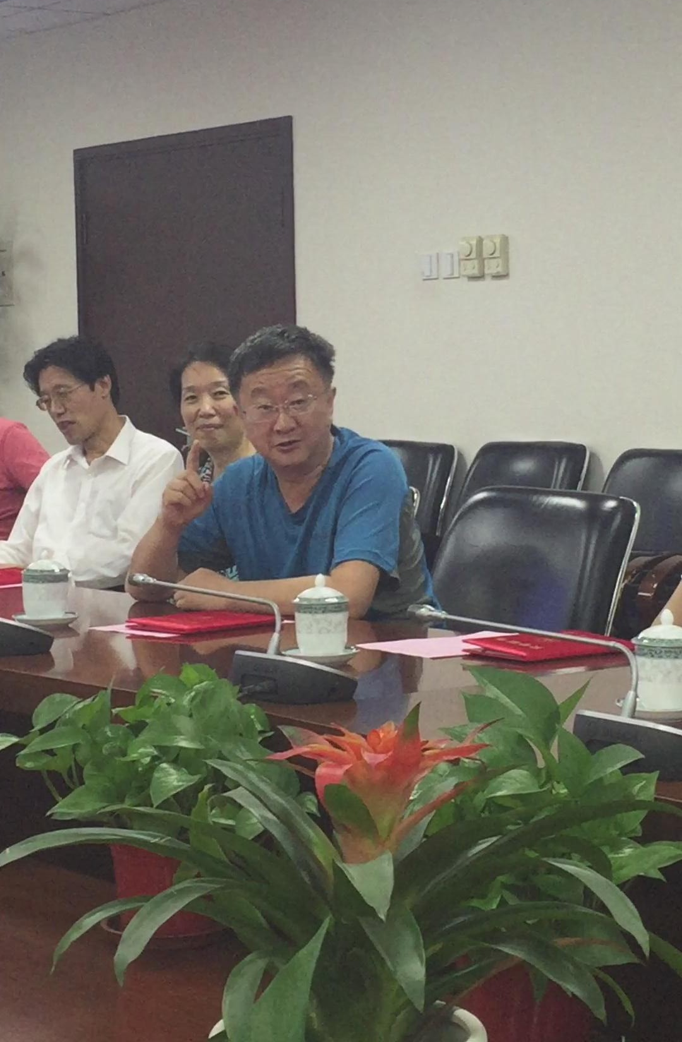
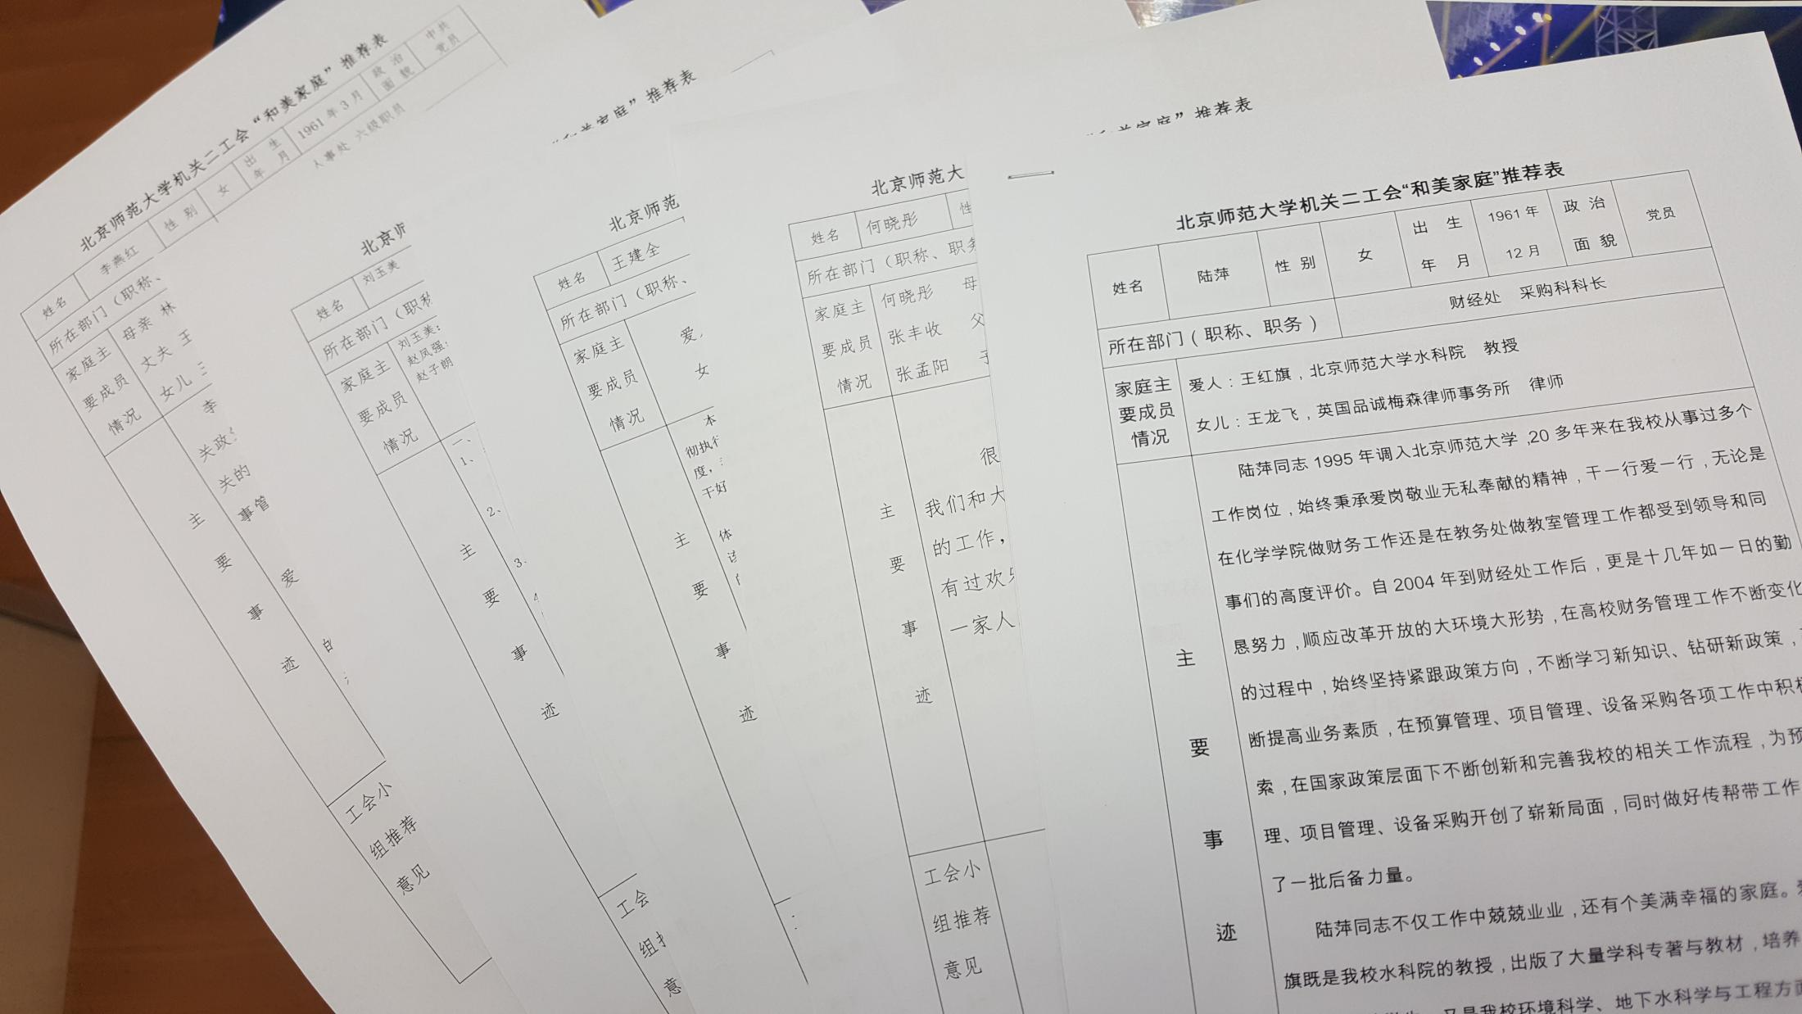
02 创新工作——做教职工的“加油人”
首届“和美家庭”评选表彰活动
2. 挖掘身边的温暖故事：讲述每个家庭的“中国梦”
家文化：获奖代表发表感言，讲述家文化的故事
共分享：各家庭分享了包容、和谐的生活经验

Slide 20
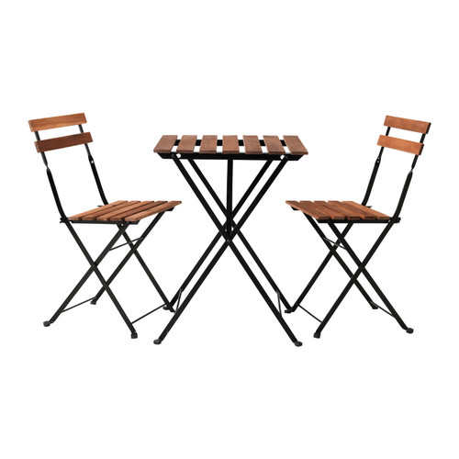
02 创新工作——做教职工的“加油人”
首届“和美家庭”评选表彰活动
家庭型奖品
3. 拓展工作参与群体，打造“人生导师”
10个家庭获得“和美家庭”荣誉称号：
刘玉美 （发展规划与学科建设处）
王 准 （科学技术处）
刘丽丽 （社会科学处）
王建全 （公共资源服务中心）
何晓彤 （国际交流与合作处）
翟东升 （研究生院）
李 季 （审计处）
李燕红 （人事处）
陆 萍 （财经处）
戚培德 （教务处）

Slide 21
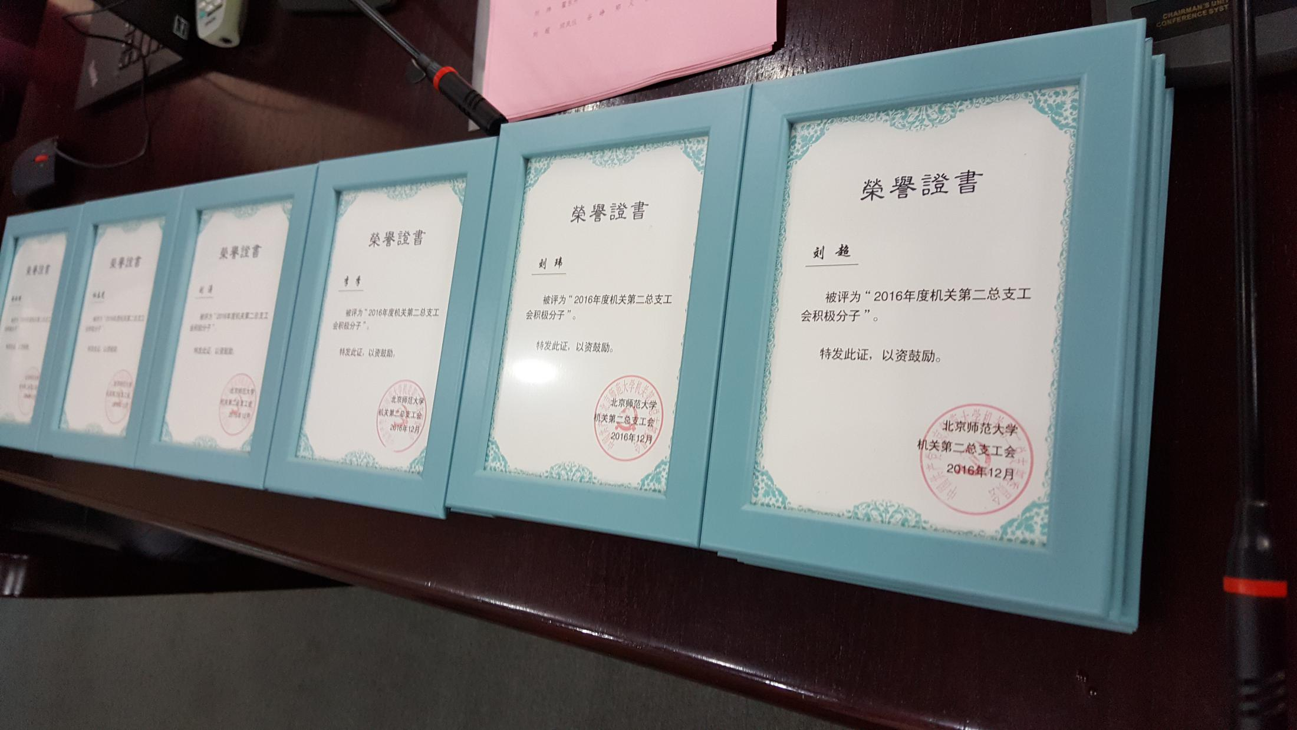
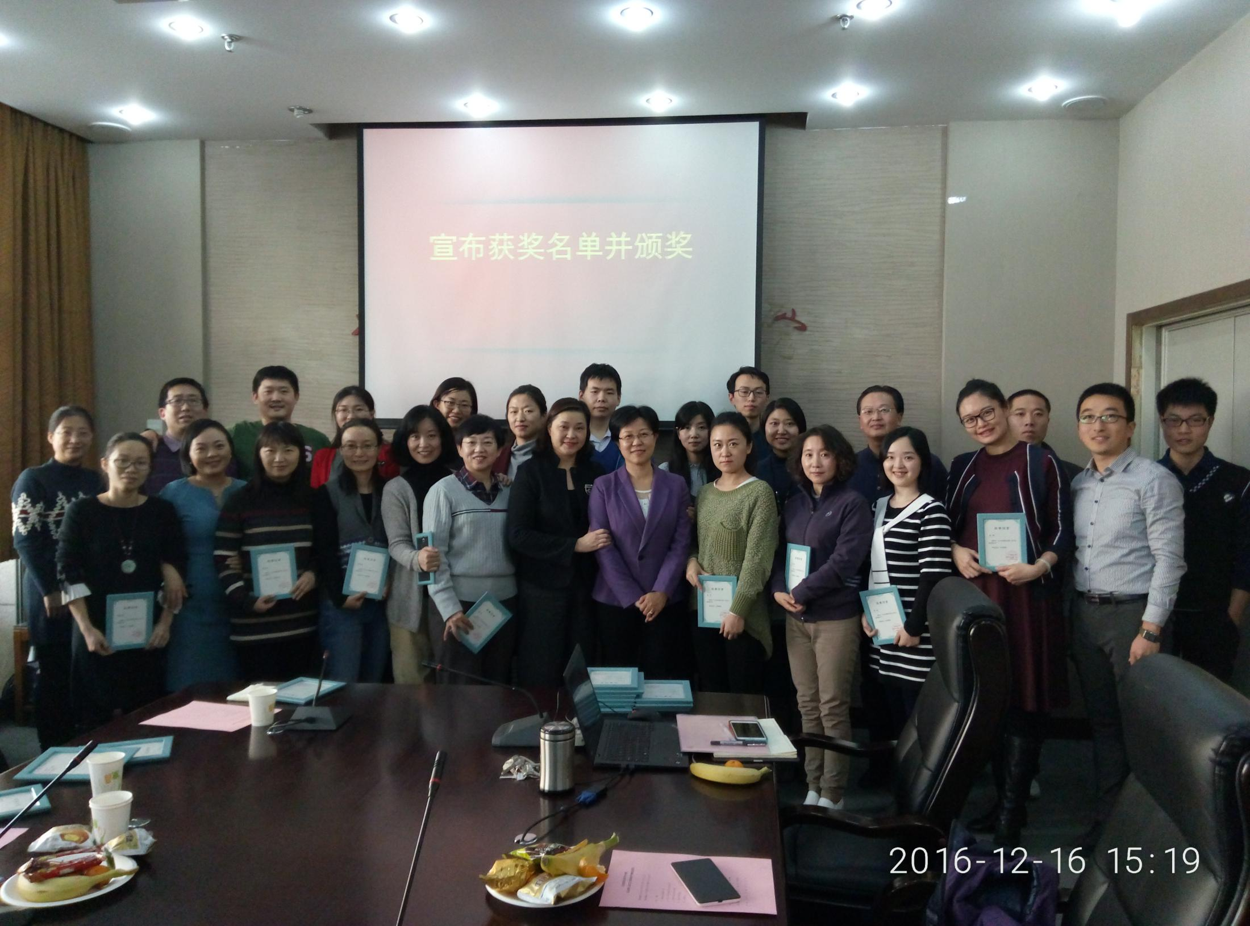
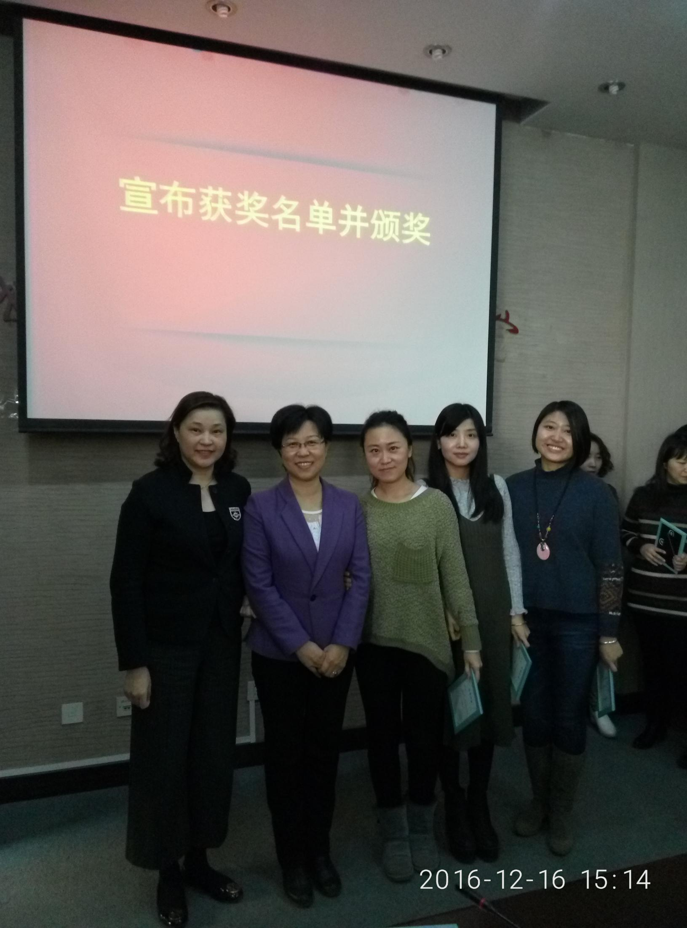
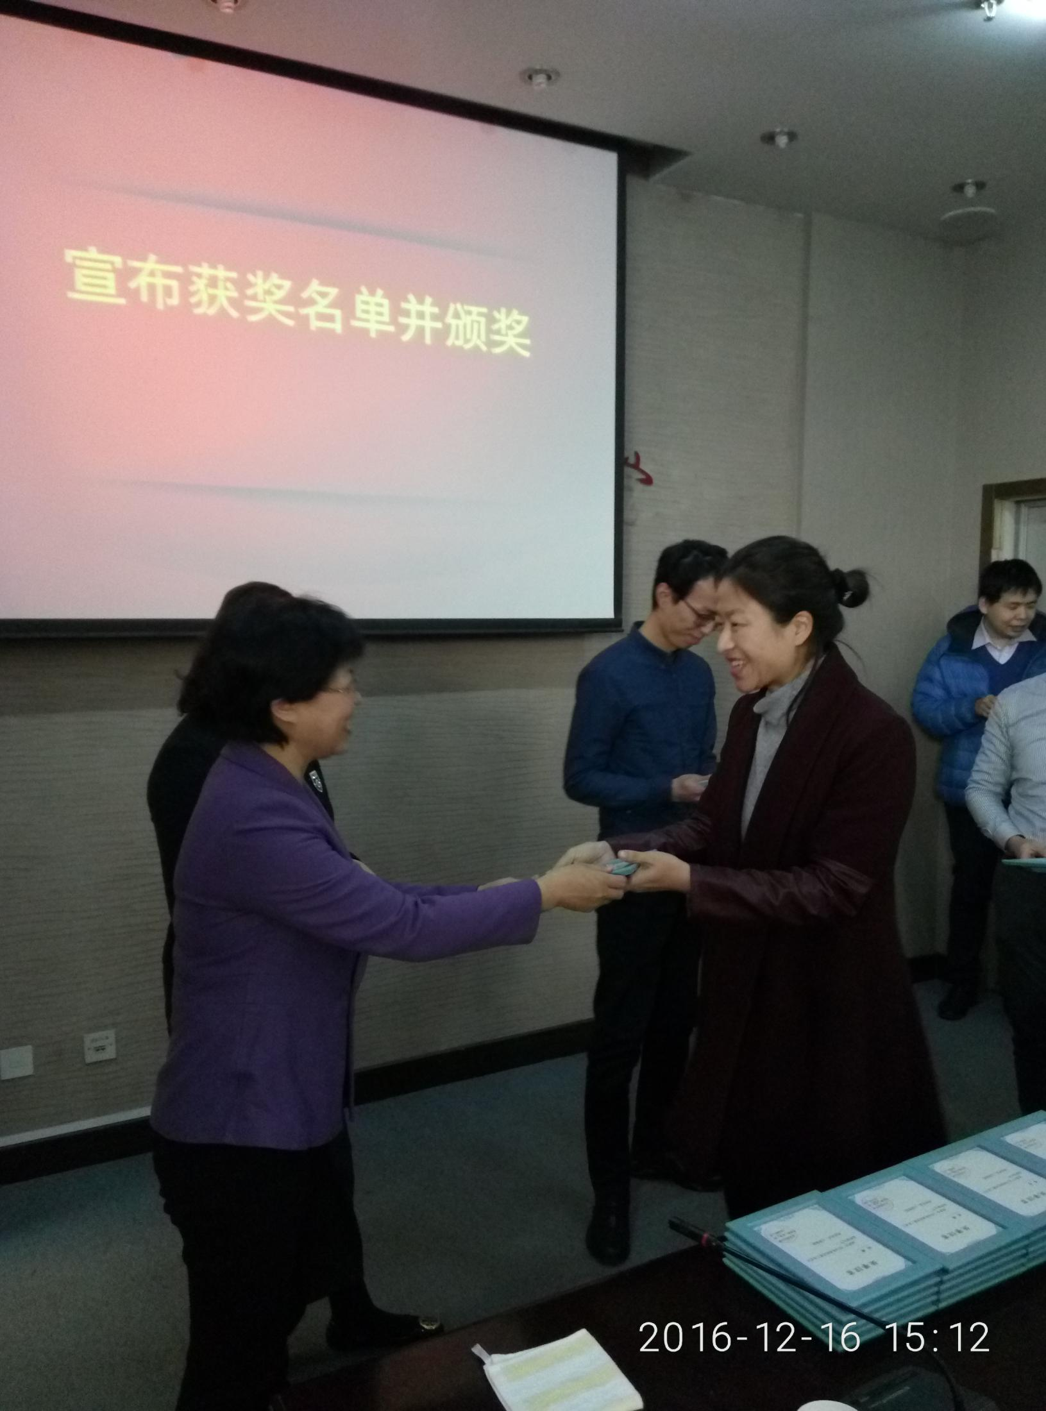
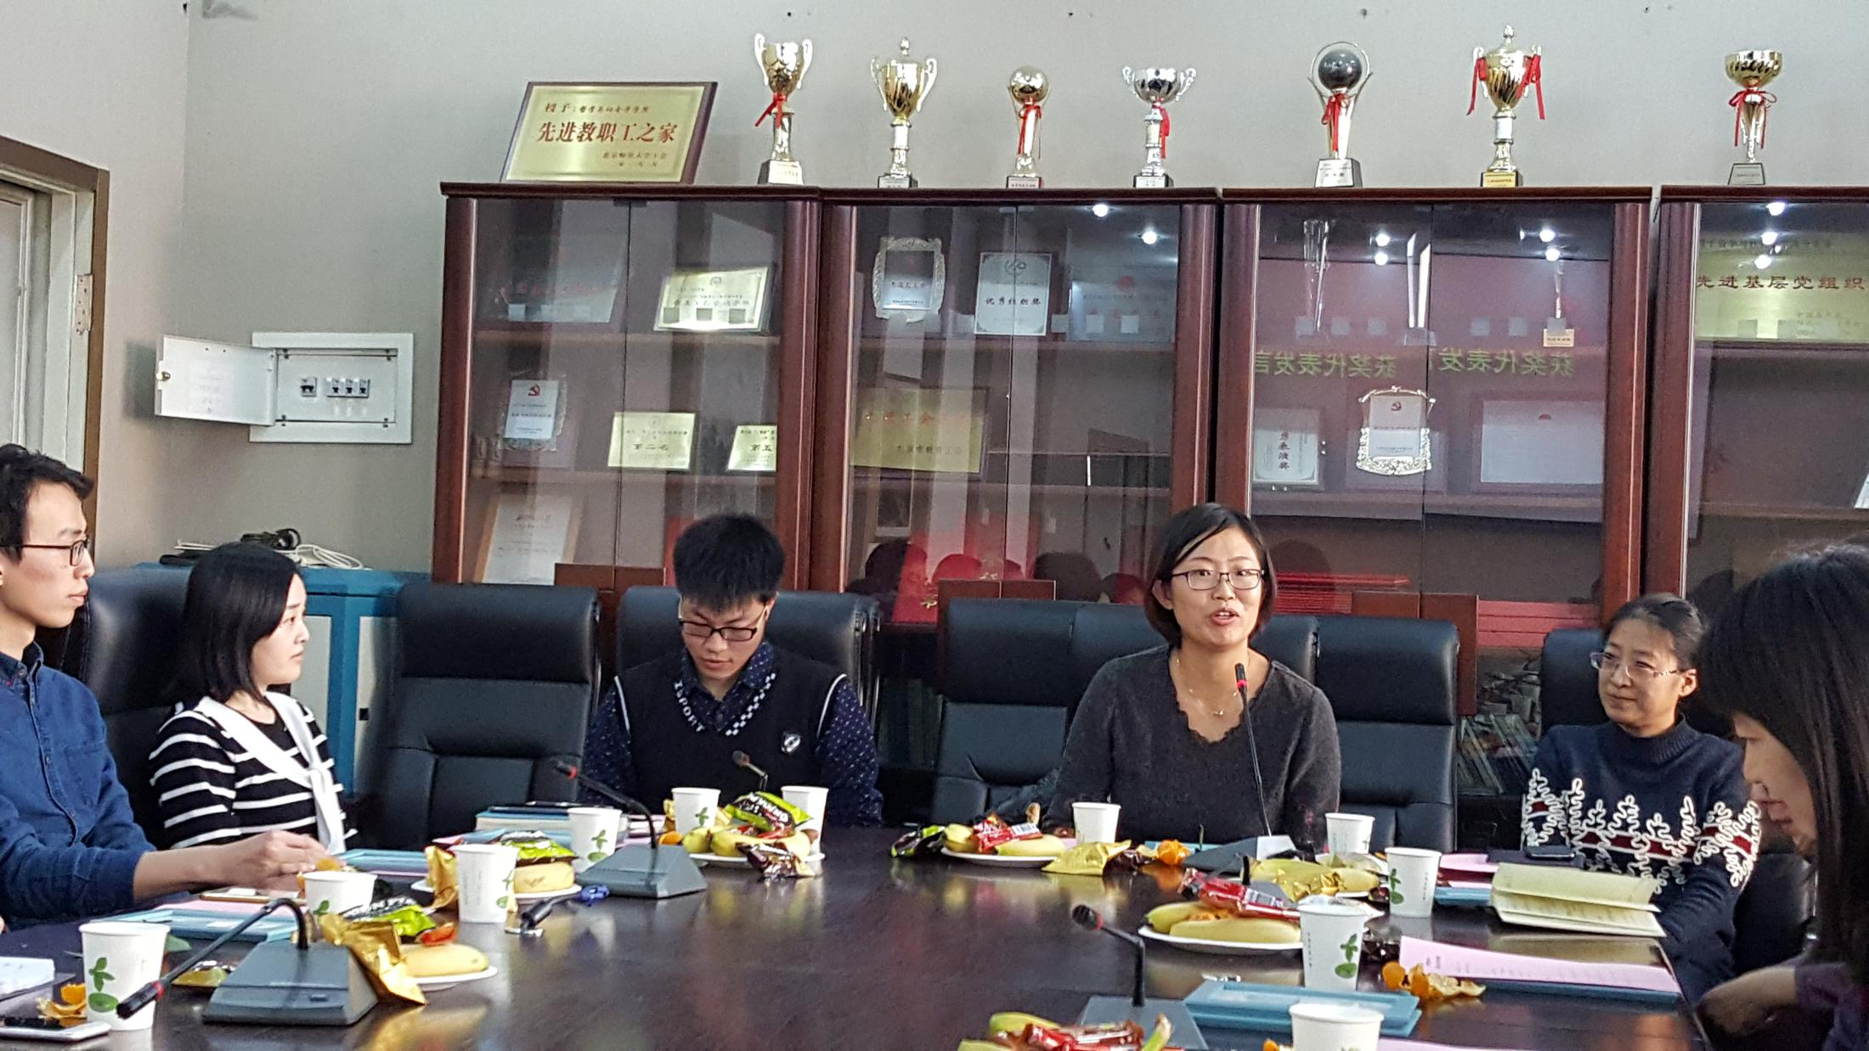
02 创新工作——做教职工的“加油人”
首届“工会积极分子”评选活动
30名无私奉献、积极参与工会活动、用正能量感染他人的教职工
校工会常务副主席王琼老师到会颁奖并给予鼓励肯定

Slide 22
02 创新工作——做教职工的“贴心人”
不忘初心：将教职工需求放在工作第一位
贴心服务：强化服务意识，提升服务能力，挖掘服务资源
共筑丹心
贴心服务
不忘初心
凝心聚力

Slide 23
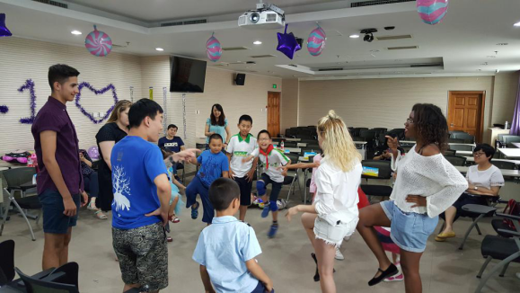

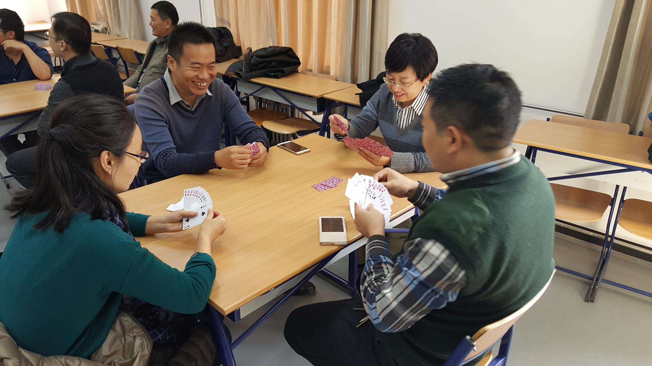
02 创新工作——做教职工的“贴心人”
从需求出发，提供精细化服务
子女教育——亲子英语沙龙
个人提升——读书活动
身心娱乐——拖拉机（双升）比赛

Slide 24
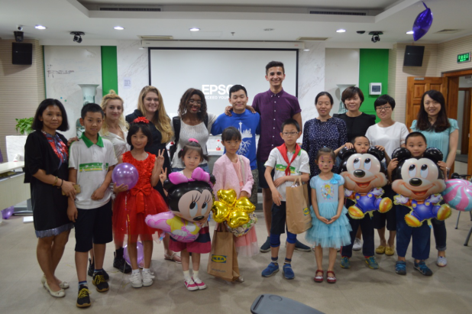
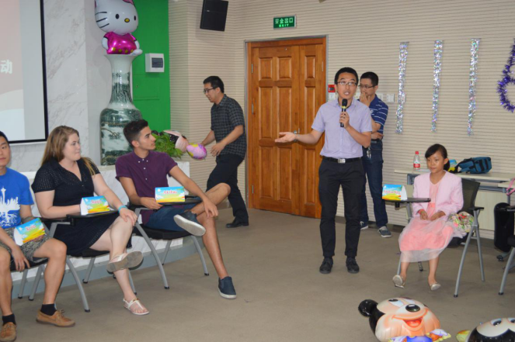
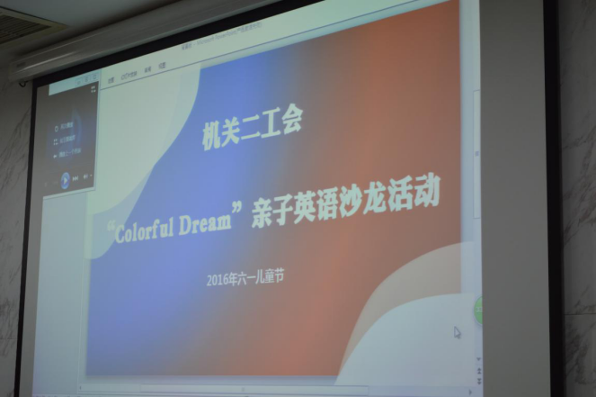
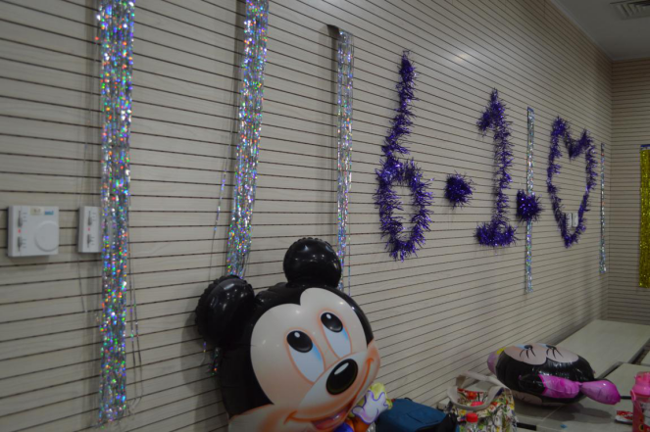
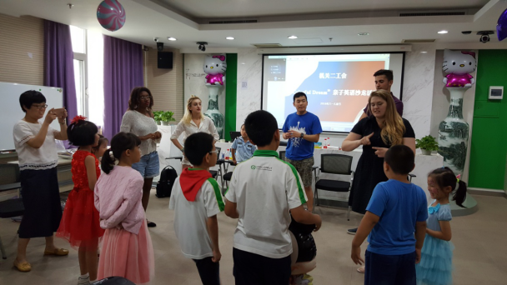
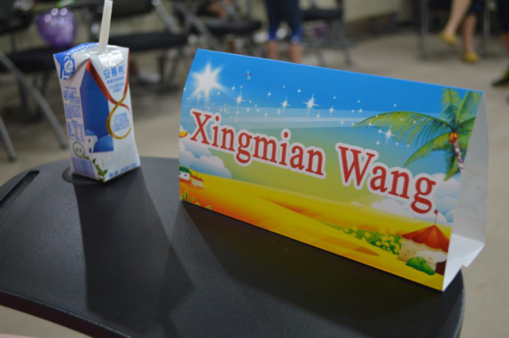
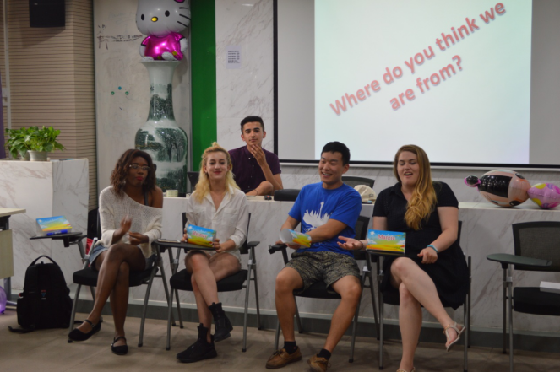
02 创新工作——做教职工的“贴心人”
首届“Colorful Dream”（七彩梦）亲子英语沙龙系列活动
激发孩子们的学习兴趣
开拓国际视野
丰富会员们的家庭文化生活
增进各个家庭之间的友谊

Slide 25



02 创新工作——做教职工的“贴心人”
首届以“点亮心灵”为主题的读书学习活动
倡导教职工治学修身，以学习促工作、养心态、助生活
打造学习型工会：推荐图书－《正面管教》《欢喜》《给40岁的崭新开始》《科学也疯狂》《按个性培育孩子》《老子的岁月》

Slide 26
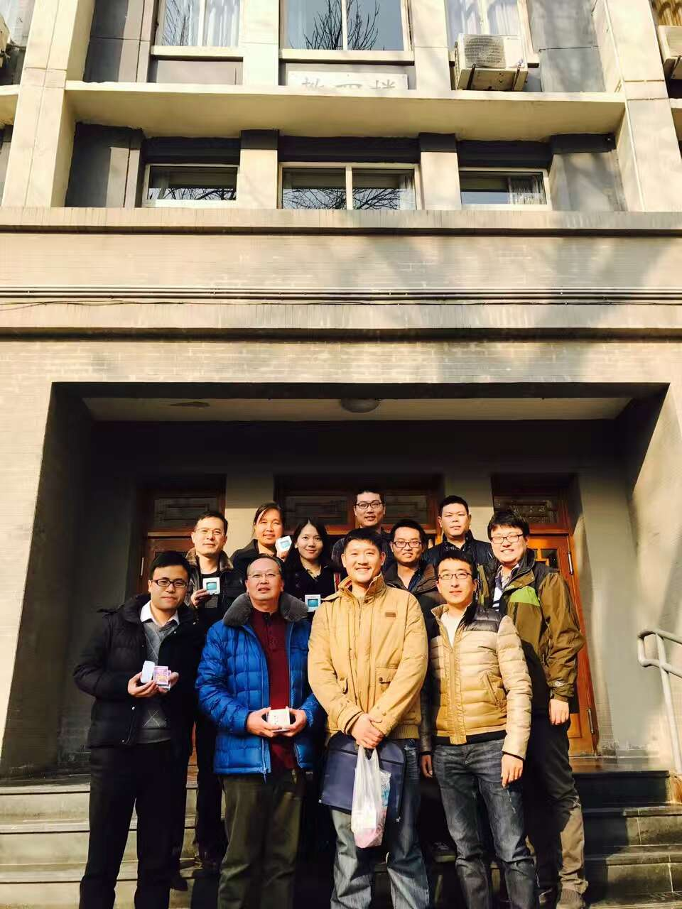
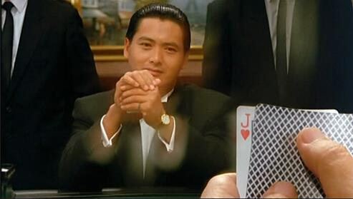
02 创新工作——做教职工的“贴心人”
“拖拉机”（双升）比赛：减压放松，技艺比拼

Slide 27

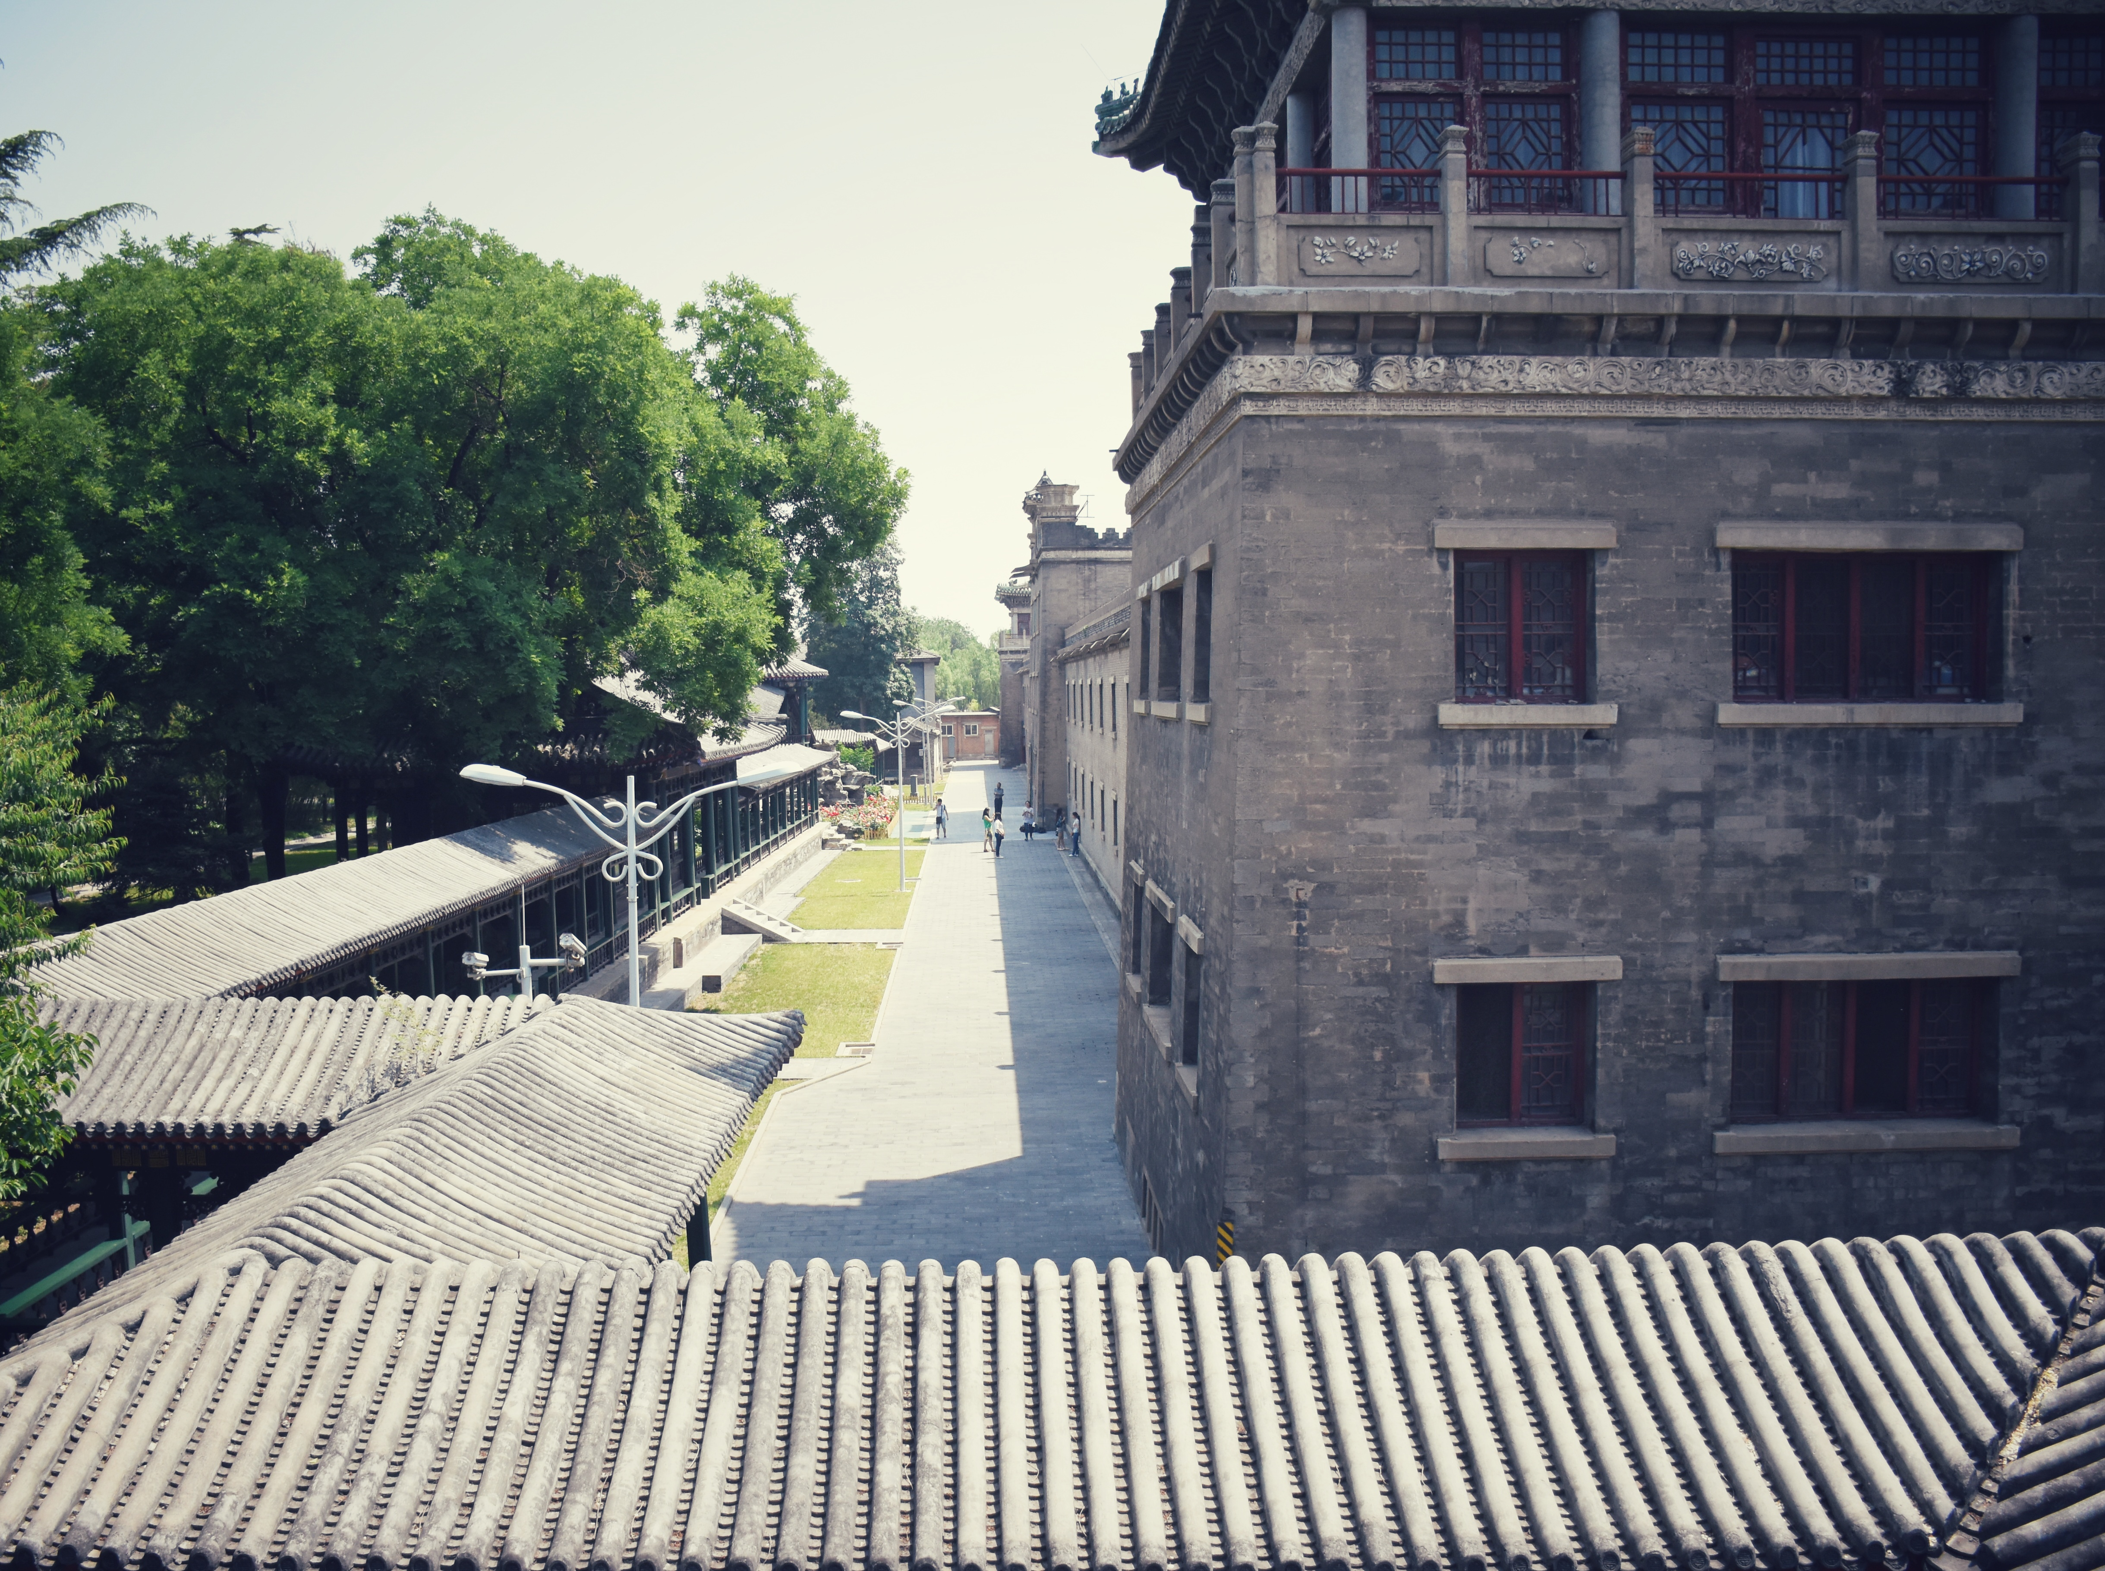
03
服务大局

Slide 28

03 服务大局——配合校工会的各项工作
难度：相较各院系的工会而言在信息传递、组织联络等方面均有较大的难度
责任：三个部门工会中会员人数最多，支持力量为工作与活动参与广度提供保障
类型：活动信息通知、组队报名参与活动、各类业务办理、参与工作研讨
信心：团结一致、克服困难、梳理机制、积极配合

Slide 29
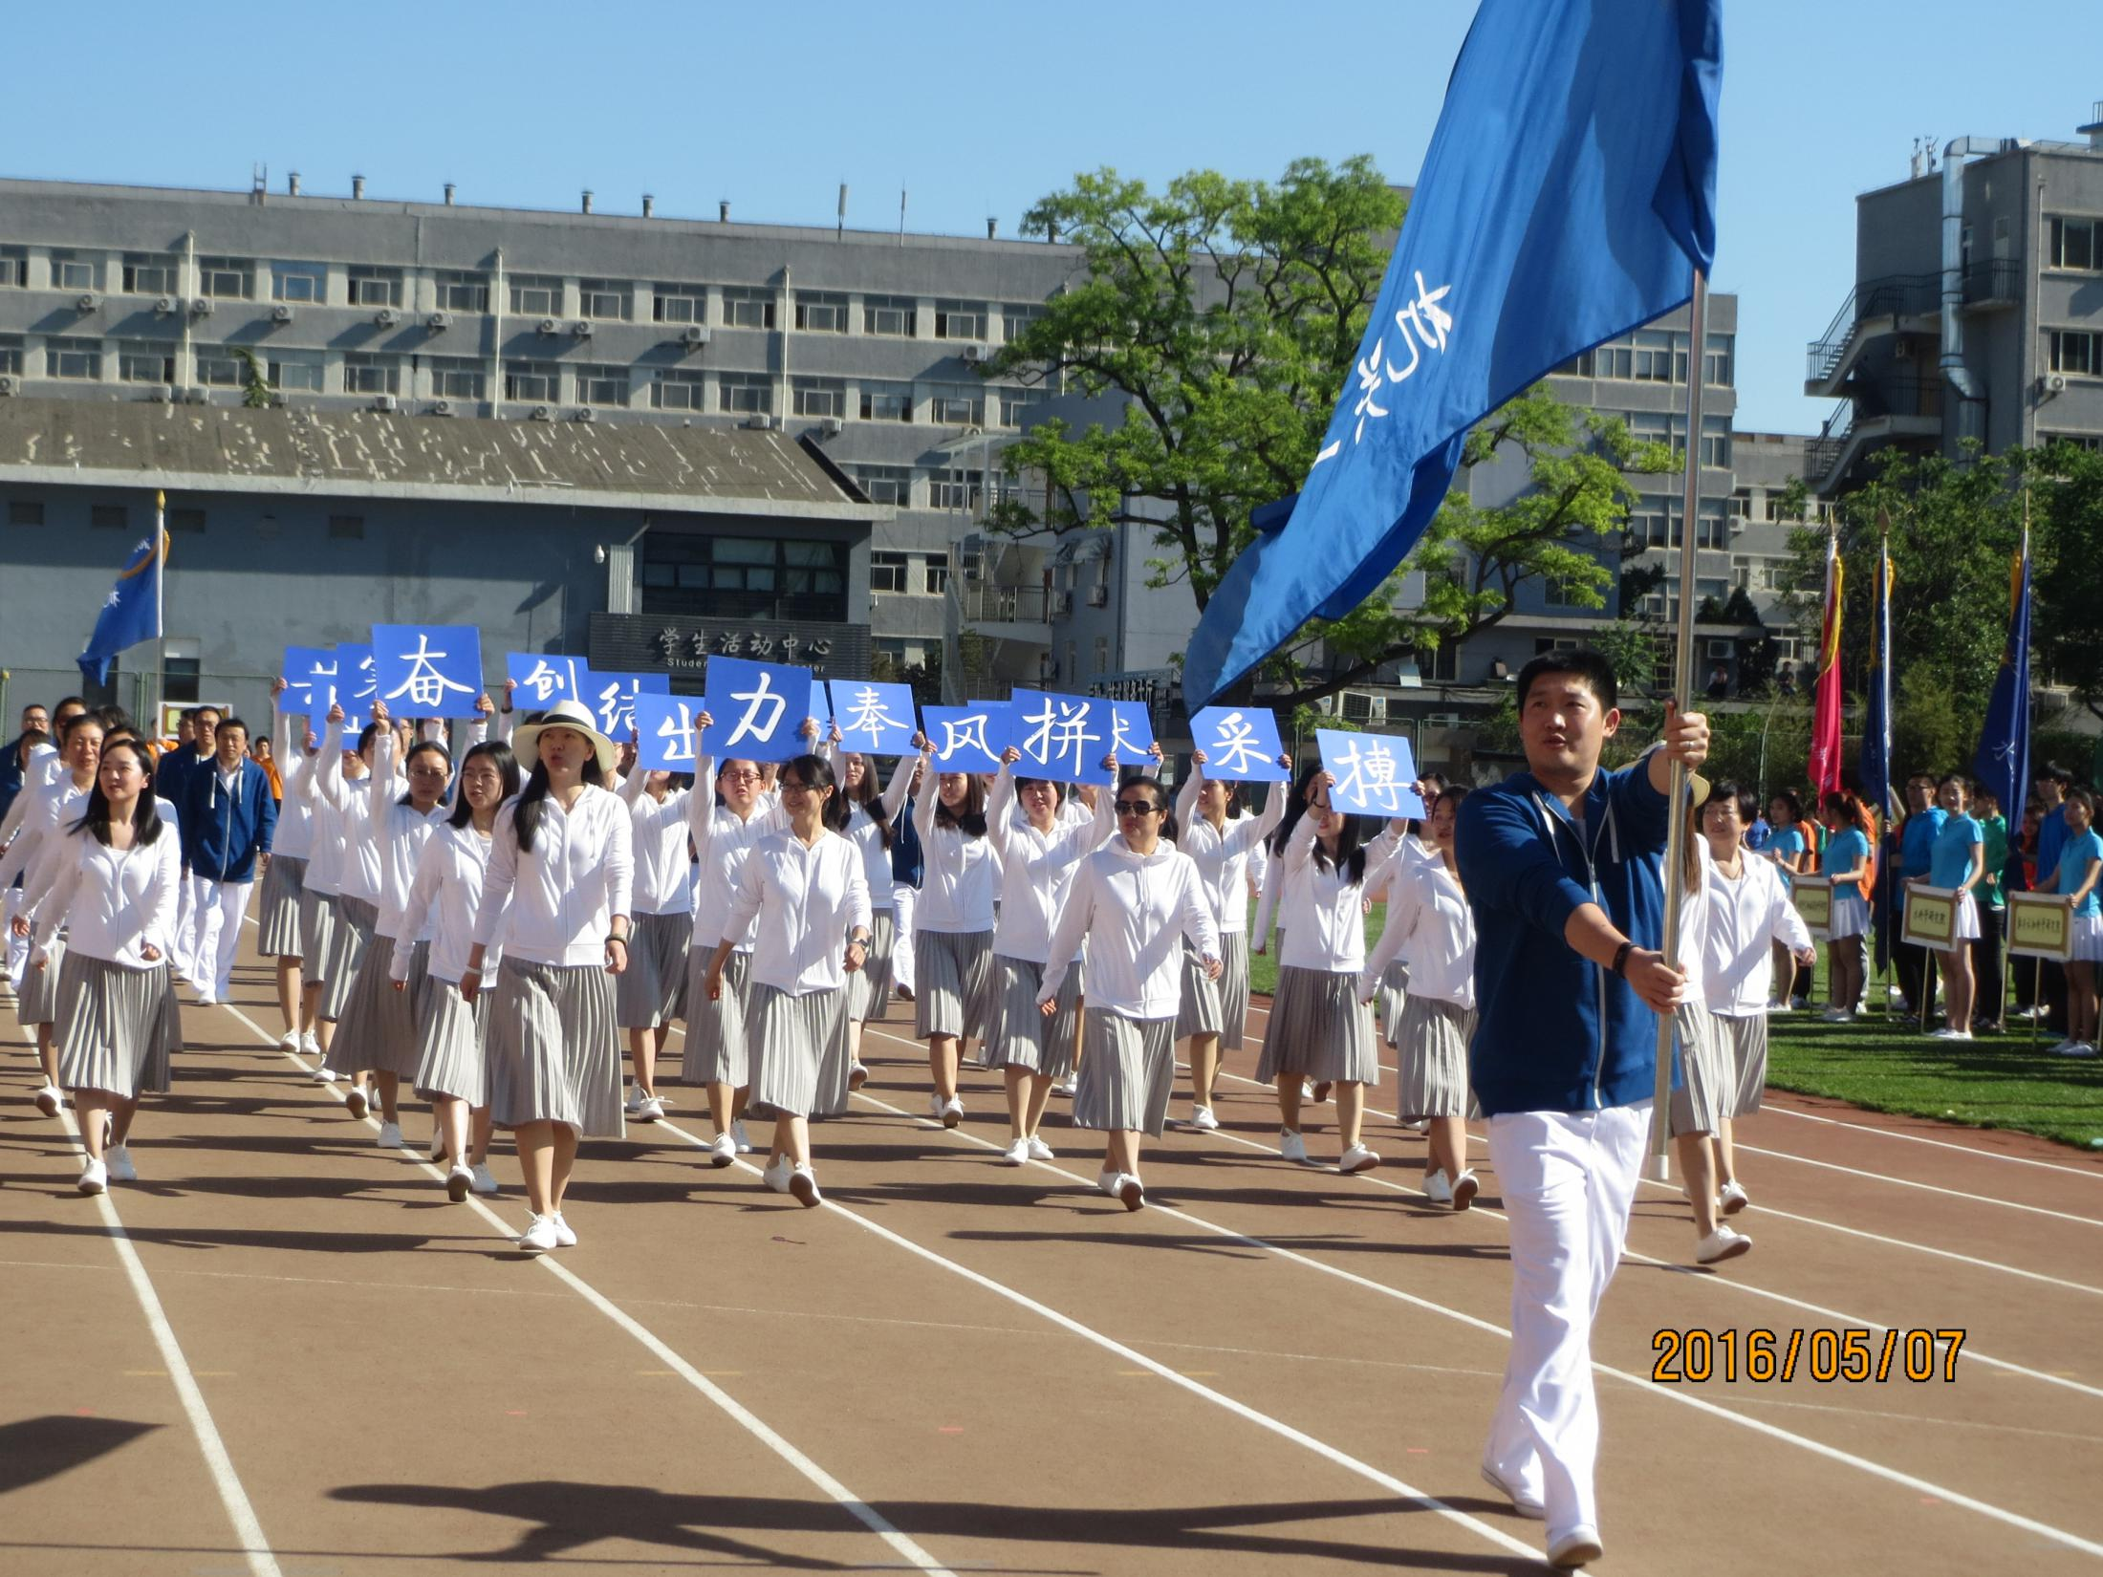
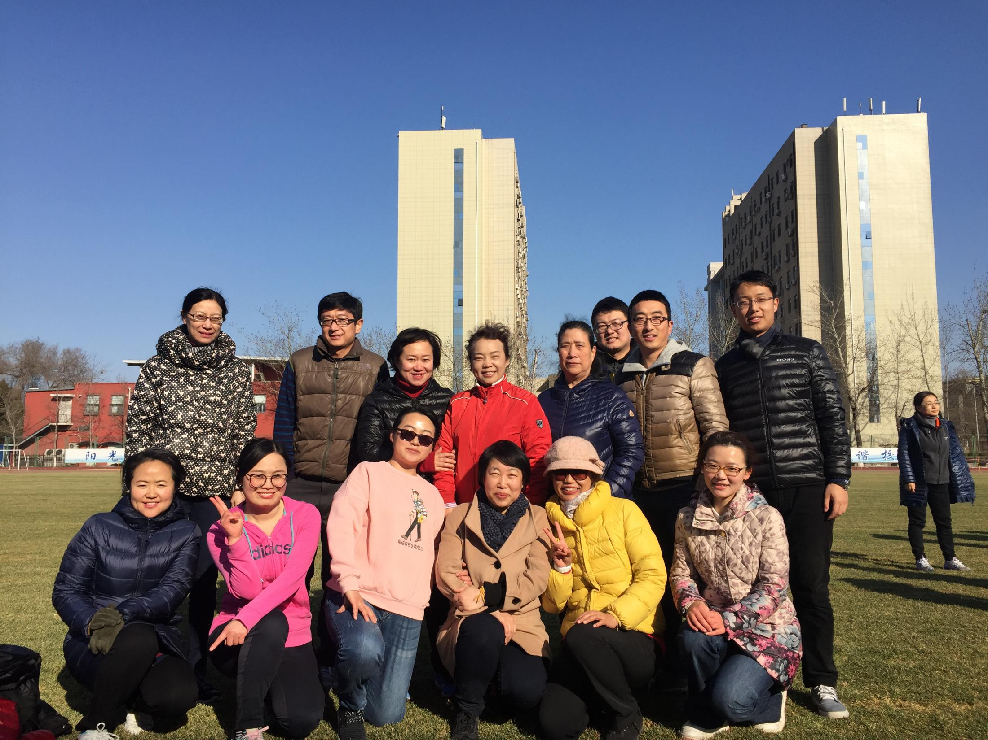
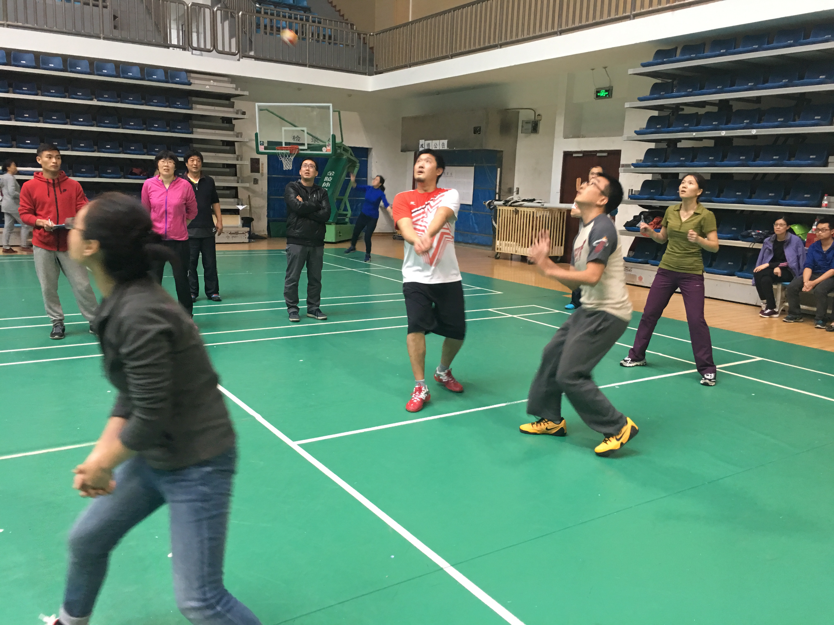
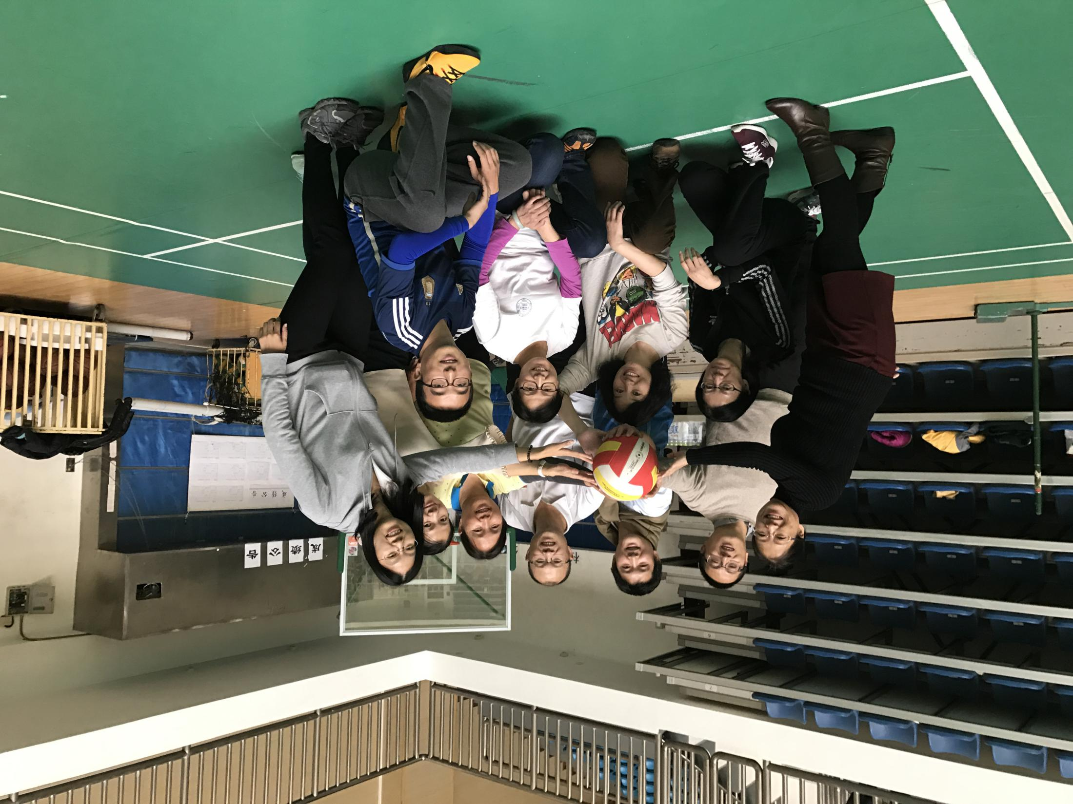
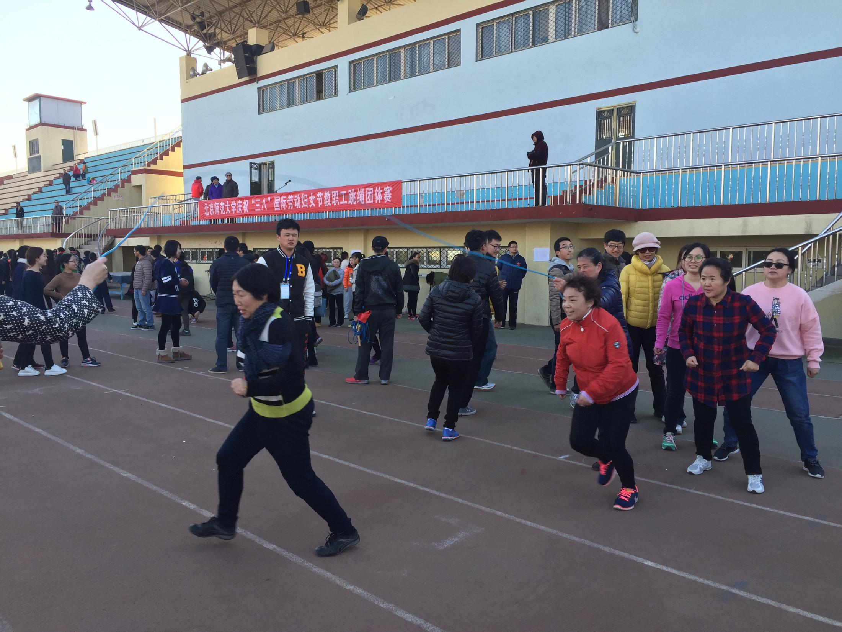
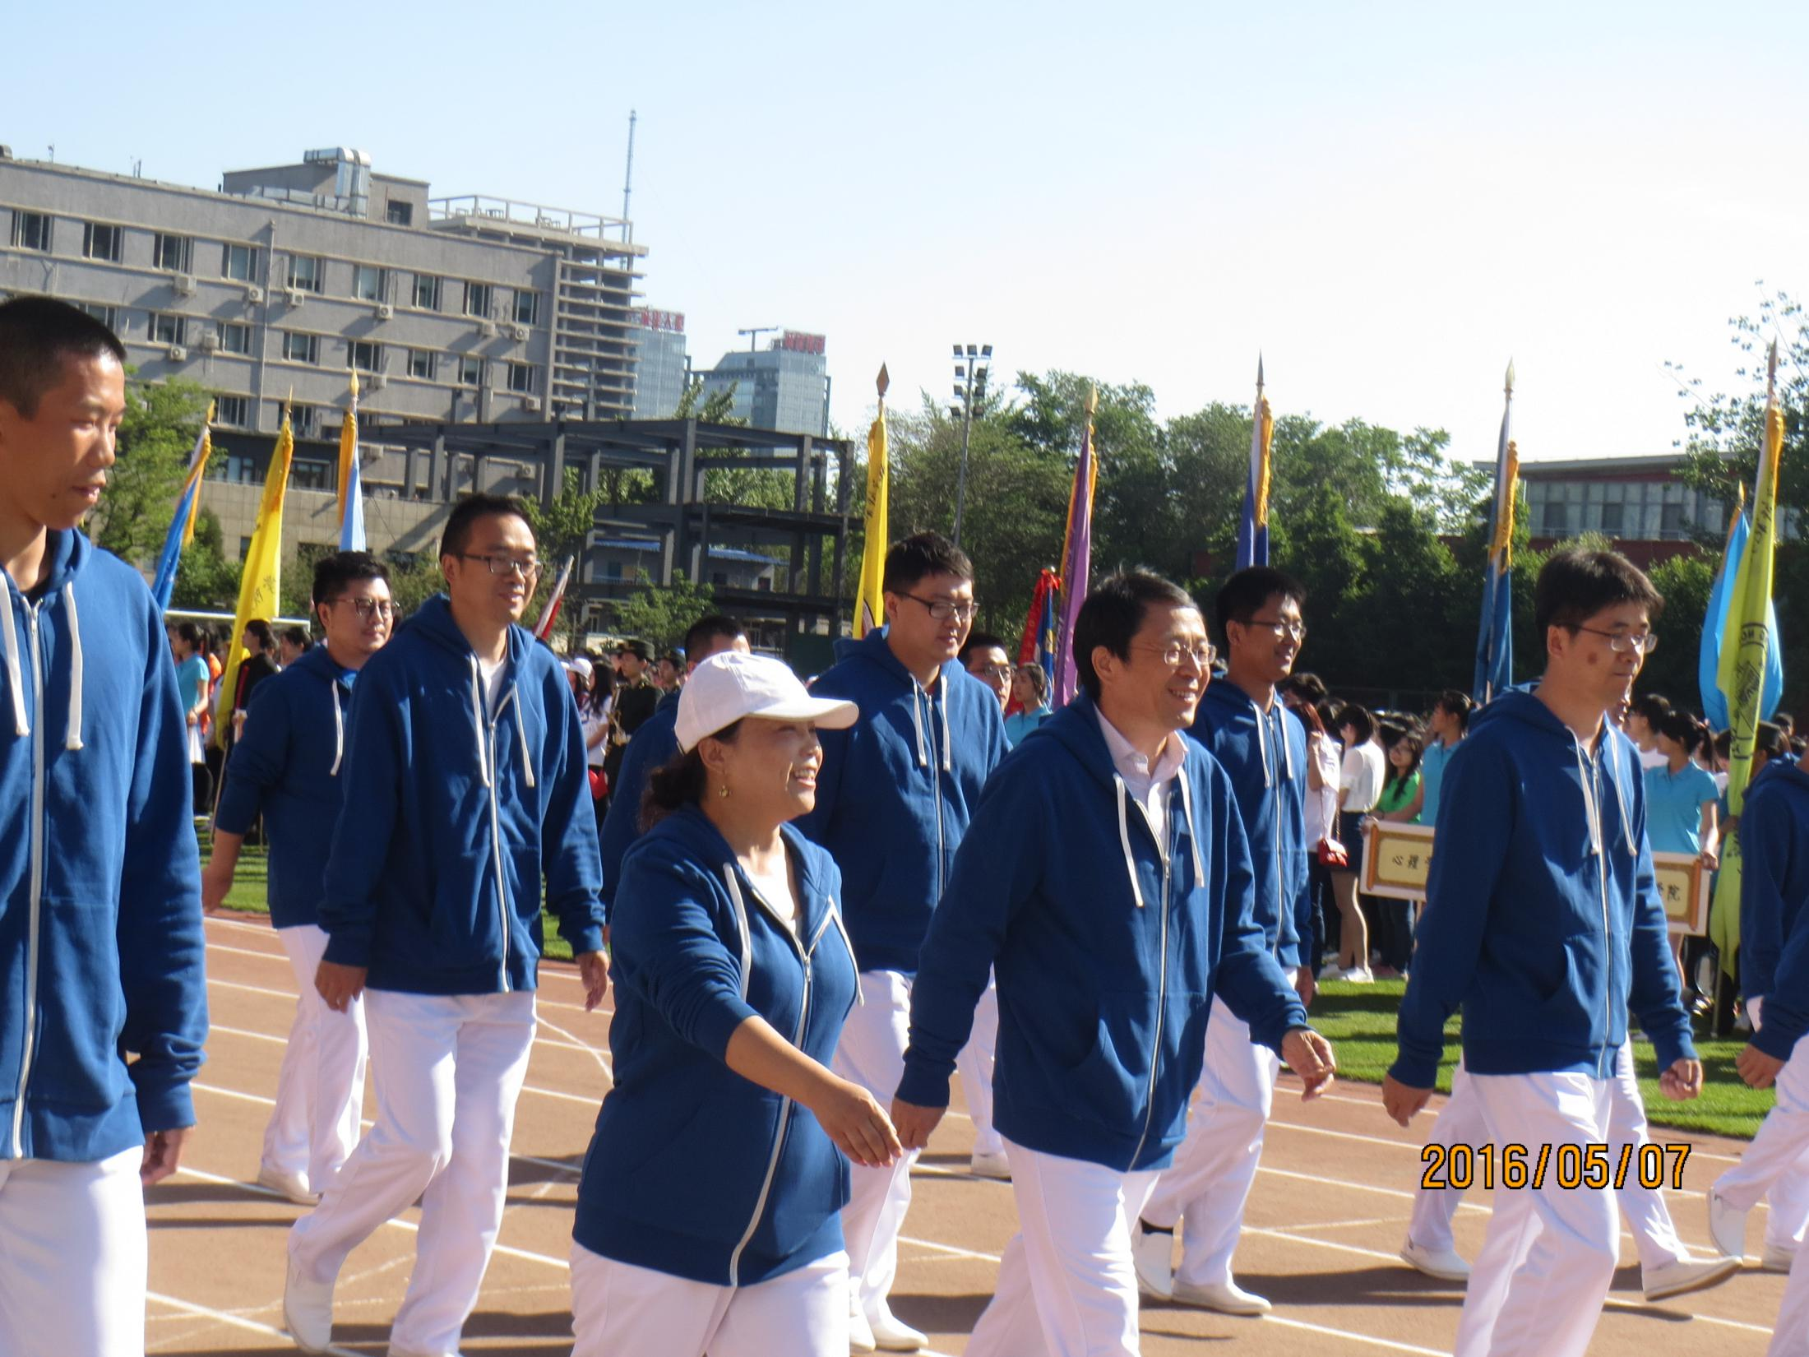
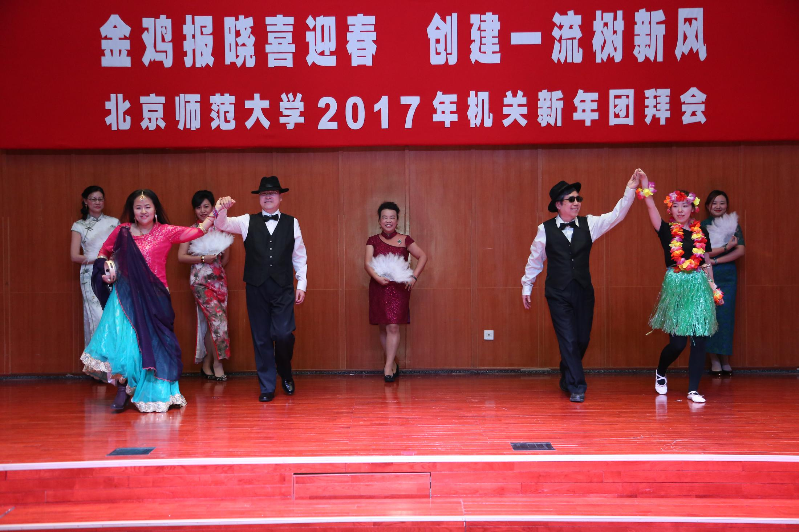
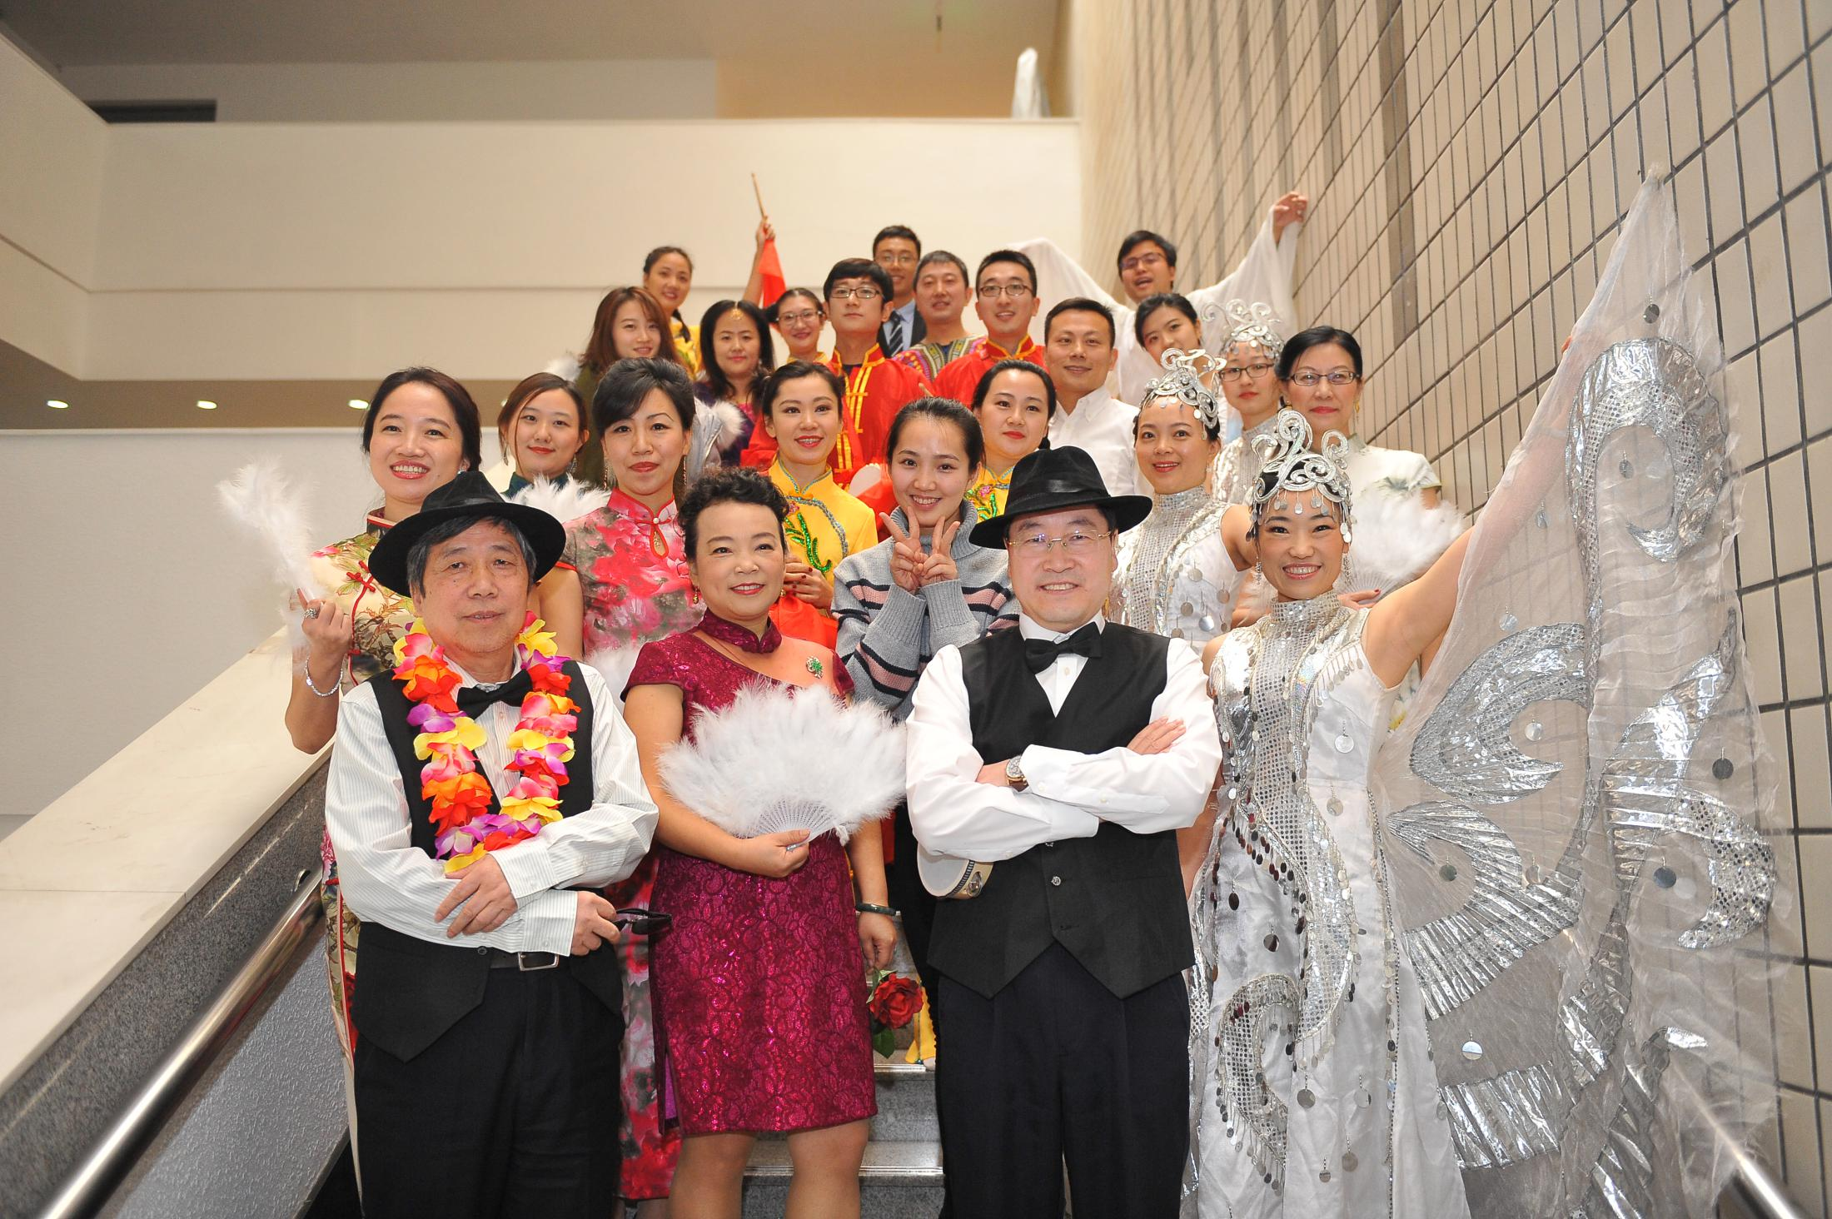
03 服务大局——组织参与校工会各项活动
教职工运动会
气排球比赛
“三八”节教职工跳绳团体比赛
教职工健康长走活动
新年机关团拜会

Slide 30
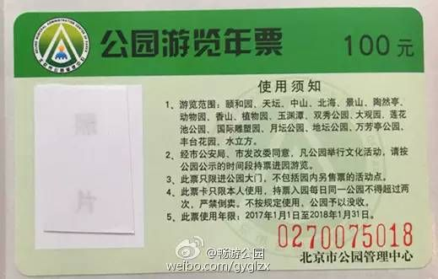

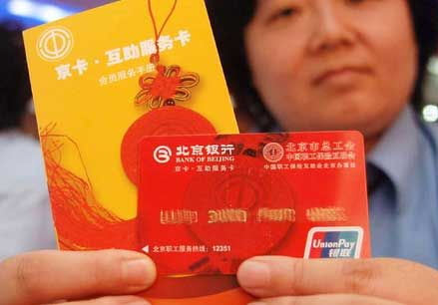
03 服务大局——协助办理各项业务
办理公园年票：组织各单位申报159张公园年票，第一批获办134张，占京卡会员比例高达94%
2016年12月
2016年10月
申请特殊困难补助情况上报：收集、审核并上报来自4个部门9名符合条件的老师材料。
从教工作满三十年教龄教职工名单：收集、审核并上报来自5个部门的5位符合条件的老师材料
2016年5月
2016年3月
京卡办理：今年共有142名会员已经完成京卡办理，达到总会员数的82.6%

Slide 31
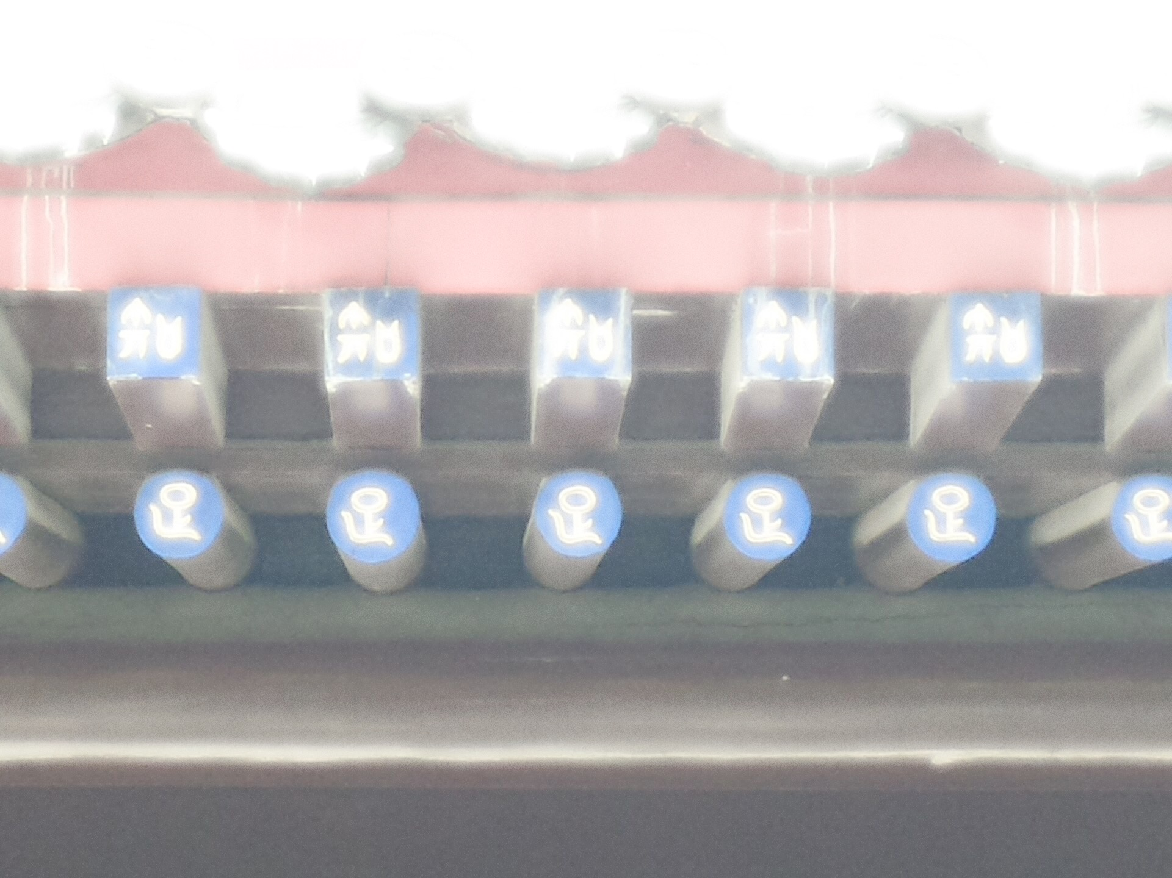
04
总结思考

Slide 32

04 思考总结
希望营造大家庭氛围
希望创新工作内容与形式
2017
希望一起努力
一起前行
家里人工作忙、难聚拢
工作团队力量有限，完成度受限
坚持引路人
做好加油人
始终贴心人

Slide 33


04 总结思考
三人：凝聚全体力量
明确工会角色
我师：学习借鉴分享
建设双一流大学

Slide 34

感谢校工会指导、关心、支持
感谢总支指导、支持
感谢工会委员、工会组长的配合
感谢工会会员的响应、参与
敬请批评指正
谢谢
2017-01-13

